Slide 1





Das Phänomen Obsoleszenz
Weiterbildungs- und Unterrichts- materialien zur Ressourcenschonung und Ressourceneffizienz auf Basis von ProgRess II
Handlungsfeld:
Produkte und Konsum ressourcenschonender gestalten
Gestaltungsaspekt:
Ressourcenschonung in die Produktentwicklung einbeziehen
IZT – Institut für Zukunftsstudien und Technologiebewertung gGmbH
Autor/-innen:
Dr. Antje Wilke
Dr. Michael Scharp
m.scharp@izt.de
Projektleitung
Dr. Michael Scharp
Notes:
Foliensatz 1 – Weiterbildung für Lehrende.
Diese Folie dient als Übersicht über die vorliegenden Materialien.
Es gibt ein Word-Dokument „Unterrichtsreihe“ mit Sachanalyse, Rahmung des Unterrichts und Unterrichtsvorschlägen, sowie Materialanhang
Der erste Foliensatz ist die Einführung in das Programm ProgRess (Foliensatz I)
In dieser Präsentation ist die Sachanalyse als Weiterbildung aufgearbeitet (Foliensatz II).
Foliensatz III enthält die Rahmung des Unterrichts und Foliensatz IV die Unterrichtsvorschläge.
In der Sachanalyse sowie in der dazugehörigen Unterrichtsreihe wird exemplarisch diskutiert und aufgezeigt, wie das Phänomen Obsoleszenz mit Ressourcenschonung und unserem Konsum zusammenhängt.
Die Unterrichtsvorschläge zeigen Möglichkeiten auf, wie der Gestaltungsaspekt „Ressourcenschonung in die Produktentwicklung einbeziehen“ im Unterricht bearbeitet werden kann.

Slide 2
Übersicht der Materialien
1. Word-Dokument:
Sachanalyse
Rahmung der Unterrichtsreihe
Unterrichtsvorschläge (Arbeitsblätter und Materialanhang)
2. Powerpoint-Dokument
Foliensatz I – Einführung ProgRess
Foliensatz II – Sachanalyse (Weiterbildung für Lehrende)
Foliensatz III – Rahmung der Unterrichtsreihe (Weiterbildung für Lehrende)
Foliensatz IV – Unterrichtsvorschläge (Unterrichtsmaterialien)
Notes:
Diese Folie dient als Übersicht über die vorliegenden Materialien.
Es gibt ein Word-Dokument „Unterrichtsreihe“ mit Sachanalyse, Rahmung des Unterrichts und Unterrichtsvorschlägen, sowie Materialanhang
Der erste Foliensatz ist die Einführung in das Programm ProgRess (Foliensatz I)
In dieser Präsentation ist die Sachanalyse als Weiterbildung aufgearbeitet (Foliensatz II).
Foliensatz III enthält die Rahmung des Unterrichts und Foliensatz IV die Unterrichtsvorschläge.
In der Sachanalyse sowie in der dazugehörigen Unterrichtsreihe wird exemplarisch diskutiert und aufgezeigt, wie das Phänomen Obsoleszenz mit Ressourcenschonung und unserem Konsum zusammenhängt.
Die Unterrichtsvorschläge zeigen Möglichkeiten auf, wie der Gestaltungsaspekt „Ressourcenschonung in die Produktentwicklung einbeziehen“ im Unterricht bearbeitet werden kann.

Slide 3

Grundlage:
ProgRess II (2016)
Notes:
Diese und die folgenden Folien dienen als Einstieg und liefern eine Einordnung des Themas in ProgRess II, (dem politischen Programm der Bundesregierung für die Ressourceneffizienz).
Mit dem Programm ProgRess soll Wirtschaft und Gesellschaft auf dem Weg zu einer ressourcenschonenden und ressourceneffizienten Lebens- und Wirtschaftsweise geführt werden unter Beachtung der Nachhaltigkeit.
Textquelle: BMUB 2016
Grundlage für eine Strategie der Ressourcenschonung und Ressourceneffizienz ist das ProgRess-Programm der Bundesregierung. Das Thema Ressourceneffizienz ist in den letzten Jahren sowohl in Deutschland als auch auf der Ebene der Europäischen Union immer mehr in den Fokus der politischen Diskussion gerückt. Es gewinnt auch international zunehmend an Bedeutung. So haben sich 2015 unter deutschem Vorsitz auch die Mitgliedstaaten der G7 des Themas angenommen, um über Maßnahmen zur Verbesserung der Ressourceneffizienz zu beraten. Dazu wurde unter anderem die Gründung einer G7-Allianz für Ressourceneffizienz zum freiwilligen Wissensaustausch und zur Netzwerkbildung beschlossen. Die Bundesregierung stellt sich in diesem Zusammenhang ihrer Verantwortung. Bereits 2002 hat die sie in ihrer nationalen Nachhaltigkeitsstrategie das Ziel verankert, Deutschlands Rohstoffproduktivität bis 2020 gegenüber 1994 zu verdoppeln. 2012 folgte das Deutsche Ressourceneffizienzprogramm (ProgRess), das dazu beitragen soll, dieses Ziel der Nachhaltigkeitsstrategie zu erreichen. Dabei soll der Fokus des Programms aber nicht nur auf der Steigerung der Effizienz liegen, sondern auch darstellen, inwieweit der Einsatz von Rohstoffen, zum Beispiel in Umwelttechnologien, vielfach auch natürliche Ressourcen schützt. Die Bundesregierung hat mit ProgRess beschlossen, alle vier Jahre über die Entwicklung der Ressourceneffizienz in Deutschland zu berichten, die Fortschritte zu bewerten und das Ressourceneffizienzprogramm fortzuentwickeln. Mit ProgRess II liegt nun der erste dieser Fort-
schrittsberichte vor. ProgRess hat bislang die Steigerung der Ressourceneffizienz entlang der gesamten Wertschöpfungskette bei der Nutzung abiotischer und biotischer Rohstoffe betrachtet, nicht aber die damit verbundenen Aspekte der Energieeffizienz. Beide Bereiche, Materialeffizienz und Energieeffizienz, sind aber eng miteinander verflochten. Mit ProgRess II sollen deshalb, wo dies sinnvoll ist, verstärkt Energie- und Materialströme gemeinsam betrachtet werden, so dass sie sich gegenseitig unterstützen können. ProgRess II basiert weiter auf den vier Leitideen von ProgRess I:
Ökologische Notwendigkeiten mit ökonomischen Chancen, Innovationsorientierung und sozialer Verantwortung verbinden
Globale Verantwortung als zentrale Orientierung unserer nationalen Ressourcenpolitik sehen
Wirtschafts- und Produktionsweisen in Deutschland schrittweise von Primärrohstoffen unabhängiger machen, die Kreislaufwirtschaft weiterentwickeln und ausbauen
Nachhaltige Ressourcennutzung durch gesellschaftliche Orientierung auf qualitatives Wachstum langfristig sichern.
Um diese Leitideen umzusetzen, werden die Indikatoren und Ziele zur Ressourcenschonung aus der deutschen Nachhaltigkeitsstrategie um weitere Indikatoren und Ziele ergänzt und Gestaltungsansätze aufgezeigt, um die Ressourceneffizienz entlang der gesamten Wertschöpfungskette zu verbessern. Es geht darum, eine nachhaltige Rohstoffversorgung zu sichern, Ressourceneffizienz in der Produktion zu steigern, Produkte und Konsum ressourcenschonender zu gestalten und eine ressourceneffiziente Kreislaufwirtschaft auszubauen. Dafür werden Maßnahmen für ressourcenrelevante Handlungsfelder wie Bauen, nachhaltige Stadtentwicklung und Informations- und Kommunikationstechnik in die Wege geleitet sowie übergreifende rechtliche, ökonomische und informatorische Instrumente genutzt.
Quelle (Text und Abbildung)
BMUB 2016: Progress II. Online: http://www.bmub.bund.de/fileadmin/Daten_BMU/Pools/Broschueren/progress_ii_broschuere_bf.pdf

Slide 4
Sachanalyse: Ressourcen
Systematik
Natürliche Ressourcen
Wasser
Luft
Boden
Rohstoffe
Fläche
Strömende Ressourcen
Lebende Organismen
Abiotische Rohstoffe
Biotische Rohstoffe
Fossile Energieträger
Erze
Industrie-mineralien
Bau-mineralien
Stoffliche Nutzung
Energetische Nutzung
Nahrung- & Futtermittel
Energetische
Nutzung
Stoffliche
Nutzung
Quelle: Eigene Darstellung nach BMUB 2016
Notes:
ProgRess hat eine eigene Ressourcensystematik.
Zu den natürlichen Ressourcen gehören Wasser, Luft, Boden, Rohstoffe, Fläche, Strömende Ressourcen (Luft, Sonnenlicht, bewegtes Wasser) sowie lebende Organismen.
Rohstoffe wiederum werden unterschieden in biotische, also erneuerbare, natürlich vorkommende Stoffe tierischer oder pflanzlicher Herkunft, z. B. Produkte aus der Land- oder Forstwirtschaft, einerseits und nicht-biotische oder abiotische Rohstoffen wie fossile Energieträger (Erdöl, Kohle) oder Erze, Industrie- und Baumineralien, andererseits.
Quelle:
BMUB 2016: ProgRess II – Das deutsche Programm für Ressourceneffizienz. Online: http://www.bmub.bund.de/themen/wirtschaft-produkte-ressourcen-tourismus/ressourceneffizienz/deutsches-ressourceneffizienzprogramm/progress-ii/

Slide 5
Einordnung in ProgRess
Handlungsfelder
Handlungsfeld 1 - Nachhaltige Rohstoffversorgung sichern
Handlungsfeld 2 - Ressourceneffizienz in der Produktion steigern
Handlungsfeld 3 - Produkte und Konsum ressourcenschonender gestalten
Handlungsfeld 4 - Ressourceneffiziente Kreislaufwirtschaft ausbauen
Handlungsfeld 5 - Nachhaltiges Bauen und nachhaltige Stadtentwicklung
Handlungsfeld 6 - Ressourceneffiziente Informations- und Kommunikationstechnik
Handlungsfeld 7 - Übergreifende Instrumente (u.a. BilRess und LehrRess)
Handlungsfeld 8 - Synergie zu anderen Politikfeldern erschließen und Zielkonflikte abbauen
Handlungsfeld 9 - Ressourceneffizienzpolitik auf kommunaler und regionaler Ebene unterstützen
Handlungsfeld 10 - Ressourcenpolitik auf intern. und EU-Ebene stärken
Notes:
ProgRess umfasst 10 Handlungsfelder – die auf der Folie aufgeführt werden. In jedem der Handlungsfelder gibt es verschiedene Gestaltungsaspekte.
Ein Ziel der Bundesregierung ist die ressourcenschonendere Gestaltung von Produkten und Konsum. Die hier beschriebene Weiterbildung und Unterrichtseinheit widmet sich diesem Handlungsfeld am Beispiel der Obsoeszenz, d.h. einer Lebensdauerverkürzung von Produkten aufgrund verschiedener Ursachen.
Quelle
BMUB 2016: ProgRess I. Online: http://www.bmub.bund.de/service/publikationen/downloads/details/artikel/deutsches-ressourceneffizienzprogramm-progress/
BMUB 2016: ProgRess II. Online: http://www.bmub.bund.de/fileadmin/Daten_BMU/Pools/Broschueren/progress_ii_broschuere_bf.pdf

Slide 6
Einordnung in ProgRess
Gestaltungsaspekte
Handlungsfeld 3 - Produkte und Konsum ressourcenschonender gestalten
3.1 Nationales Programm für nachhaltigen Konsum umsetzen
3.2 Ressourcenschonung als Kriterium für Handel und Verbraucher einführen
3.3 Ressourcenschonung in die Produktentwicklung einbeziehen
3.4 Ressourcen durch soziale Innovationen und (Produkt-) Dienstleistungssysteme effizienter nutzen
3.5 Anreize zur besseren Marktdurchdringung ressourceneffizienter Produkte und Dienstleistungen ausbauen
3.6 Ressourcenschonung in der Beschaffung verankern
Notes:
Die Handlungsfelder von ProgRess sind mit verschiedenen Gestaltungsaspekten unterlegt, die auf der Folie dargestellt werden.
In diesem Handlungsfeld wird das Ziel die Ressourcenschonung in die Produktentwicklung einzubeziehen als ein Gestaltungsaspekt des Handlungsfelds explizit aufgeführt. Die Vermeidung von Obsoleszenz steht exemplarisch für das Ziel.
Quelle
BMUB 2016: Progress II. Online: http://www.bmub.bund.de/fileadmin/Daten_BMU/Pools/Broschueren/progress_ii_broschuere_bf.pdf

Slide 7

Auftraggeber
VDI Zentrum Ressourceneffizienz GmbH
Bertolt-Brecht-Platz 3, 10117 Berlin
Dr. Michael Scharp
IZT - Institut für Zukunftsstudien und Technologiebewertung gGmbH
Schopenhauerstr. 26, 14129 Berlin
m.scharp@izt.de
Prof. Holger Rohn
Projektleitung, BilRess-Büro Friedberg
IZT – Institut für Zukunftsstudien und Technologiebewertung gGmbH
Alte Bahnhofstraße 13, 61169 Friedberg
h.rohn@izt.de
Notes:
Impressum zu der Unterrichtseinheit.

Slide 8





Vielen Dank für Ihre Aufmerksamkeit
Kontakt
IZT - Institut für Zukunftsstudien und Technologiebewertung gemeinnützige GmbH
Schopenhauerstr. 26 · 14129 Berlin
Tel. +49 (0) 30 80 30 88-0
Dr. Michael Scharp
E-Mail: m.scharp@izt.de
Tel. +49 (0) 30 80 30 88-14
Das BilRess-Netzwerkteam
Notes:
Die Folie zeigt das BilRess-Netzwerkteam.
Obere Reihe: Dr. Michael Scharp, Angelika Wilhelm-Rechmann (PhD) und Stefan Kunterding
Untere Reihe: Holger Rohn undJaya Bowry

Slide 9
Das Phänomen Obsoleszenz
Foliensatz II
Sachanalyse
(Weiterbildung für Lehrende)
IZT – Institut für Zukunftsstudien und Technologiebewertung gGmbH
Autor/-innen:
Dr. Antje Wilke
Dr. Michael Scharp
m.scharp@izt.de
Projektleitung
Dr. Michael Scharp
Notes:
Foliensatz II – Weiterbildung für Lehrende

Slide 10
Inhalt der Präsentation
Sachanalyse
Einleitung
Themenbeschreibung
  Ausführliche Beschreibung des Sachverhalts
  Verschiedene Formen von Obsoleszenz
  Ursachenbeschreibung
  Daten und Fakten zu Obsoleszenz
  Auswirkungen auf die Umwelt
Handlungsoptionen
Notes:
Diese Folie zeigt den Inhalt dieser Weiterbildung.

Slide 11
Sachanalyse: Einleitung
Definition Obsoleszenz
Obsoleszenz
  Natürliche, künstliche oder psychologische Alterung eines Produkts
Produkte werden infolgedessen vor dem Erreichen der idealen Lebensdauer ersetzt oder entsorgt
Notes:
Diese Folie führt in die Thematik „Obsoleszenz“ ein.
Obsoleszenz bedeutet, dass Produkte auf natürliche oder künstliche weise altern oder veraltet sind.
Da in allen Produkten, vor allem in Elektrogeräten, wertvolle Ressourcen stecken, sind kurzlebige Produkte – sei es aufgrund von Defekten oder wegen des Wunsches von VerbraucherInnen nach neuen Geräten – unter dem Aspekt der Ressourcenschonung und der Umweltauswirkungen kritisch zu betrachten.
Neben Erdöl (fossiler Rohstoff) für Kunststoffe sind vor allem Metalle für Elektronikbauteile relevante Ressourcen für Elektrogeräte, die aus Erzen gewonnen werden. Eine Übersicht über natürliche Ressourcen ist auf der nächsten Folie zu sehen.
Werden Geräte nach ihrer Nutzung nicht ordnungsgemäß dem Recyclingsystem zugeführt, gehen wertvolle Ressourcen verloren.

Slide 12
Sachanalyse: Ressourcen
Systematik
Natürliche Ressourcen
Wasser
Luft
Boden
Rohstoffe
Fläche
Strömende Ressourcen
Lebende Organismen
Abiotische Rohstoffe
Biotische Rohstoffe
Fossile Energieträger
Erze
Industrie-mineralien
Bau-mineralien
Stoffliche Nutzung
Energetische Nutzung
Nahrung- & Futtermittel
Energetische
Nutzung
Stoffliche
Nutzung
Quelle: Eigene Darstellung nach BMUB 2016
Notes:
Diese Systematik aus dem ProgRess-Programm soll zeigen zu welchen Kategorien nach ProgRess II (BMUB 2016) Erze, Erdöl und Industriemineralien gehören.
Die hier relevanten Ressourcen sind den abiotischen Rohstoffen zuzuordnen.
Durch Obsoleszenz werden sowohl Metalle als auch Kunststoffe – und damit stofflich genutztes Öl – verschwendet.
Quelle:
Eigene Abbildung nach: BMUB 2016: ProgRess II – Das deutsche Programm für Ressourceneffizienz. Online: http://www.bmub.bund.de/themen/wirtschaft-produkte-ressourcen-tourismus/ressourceneffizienz/deutsches-ressourceneffizienzprogramm/progress-ii/

Slide 13
Sachanalyse: Obsoleszenz
Ökonomische Vorteile?
Lebensdauerverkürzung bringt ökonomische Vorteile
billigere Materialien → erhöhte Gewinne
einfachere Verarbeitung → langfristige Gewinnsteigerung
Senkung der Kosten von Material und Verarbeitung
→ über die Jahre sinkt die Lebensdauer von Produkten.
Notes:
Die Idee der vorzeitigen Alterung eines Produkts hängt mit den im Markt vorhanden ökonomischen Anreizstrukturen zusammen.
In einem gesättigten Markt ist der Produzent eines Produktes mit einer kürzeren Lebensdauer im Vorteil gegenüber anderen Marktteilnehmern.
Die Verwendung von billigeren Materialien oder einfachere Verarbeitung bei einem neuen Modell erhöhen aufgrund geringerer Kosten die Gewinne.
Eine schlechte Verarbeitung kann zudem zu einer Senkung der Lebensdauer des Produkts führen.
Bei angenommener Markentreue des Verbrauchers steigt dadurch auch langfristig der Gewinn durch einen höheren Absatz.
Ein zweiter Anbieter verfolgt nun dieselbe Strategie, um nicht benachteiligt zu sein, und senkt Kosten in Material und Verarbeitung.
Somit sinken über die Jahre die Lebensdauer von Produkten.
Wichtige Bedingung ist dabei, dass Lebensdauersenkung vom Verbraucher nicht wahrgenommen wird. (Schridde und Kreiß 2013:6)
Setzen Produzenten auf langlebigere Produkte, werden diese mit geringeren Umsätzen und Gewinnen gestraft.
Die Verkürzung der Lebensdauer tritt darum vor allem in gesättigten Märkten und bei harten Konkurrenzdruck in Erscheinung. (Schridde und Kreiß 2013:8)
Quellen:
Schridde, Kreiß (2013), Studie „Geplante Obsoleszenz (Entstehungsursachen, Konkrete Beispiele, Schadesfolgen, Handlungsprogramm), erstellt im Auftrag der Bundestagsfraktion Bündnis90/Die Grünen, Online: http://www.murks-nein-danke.de/blog/download/Studie-Obsoleszenz-BT-GRUENE-vorabversion.pdf, Zugriff: 10.2016

Slide 14
Einteilung Obsoleszenz

Slide 15
Sachanalyse: Obsoleszenz
Einteilung & Definitionen
Werkstofflichen Obsoleszenz:
  mangelnder Leistungsfähigkeit von Materialien oder Komponenten.
  Beispiel: Plastikzahnräder im Handmixer
Funktionelle Obsoleszenz:
  technische und funktionale Anforderungen an ein Produkt sind
  nicht mehr kompatibel
  Beispiel: veraltete Software, spezielle Kabelbuchsen
Notes:
Diese Folie erklärt die Unterteilung von Obsoleszenz.
Werkstofflichen Obsoleszenz: Das Produkte altert aufgrund von mangelnder Leistungsfähigkeit von Materialien oder Komponenten.
Beispiel: billigere Materialien oder einfachere Verarbeitung von Nylon-Strumpfhosen von Du Pont in den 1940er Jahren, Plastikzahnräder im Handmixer (Schridde und Kreiß 2013:17,30)
Funktionelle Obsoleszenz: Technische und funktionale Anforderungen an ein Produkt sind nicht mehr kompatibel, wodurch das Produkt nicht funktionsfähig ist .
Beispiel: veraltete Software, die nicht mehr update-fähig ist, zu kleine Speicherkapazität und Prozessorleistung in Handys/Smartphones, spezielle Kabelbuchsen bei Apple-Geräten
Quellen:
Schridde, Kreiß (2013), Studie „Geplante Obsoleszenz (Entstehungsursachen, Konkrete Beispiele, Schadesfolgen, Handlungsprogramm), erstellt im Auftrag der Bundestagsfraktion Bündnis90/Die Grünen

Slide 16
Sachanalyse: Obsoleszenz
Einteilung & Definitionen
Ökonomische Obsoleszenz:
  hohe Reparatur- oder Instandsetzungskosten, reparaturunfreundlichem Design
  Beispiel: Verklebungen von Gehäuse bei Laptops
Psychologischen Obsoleszenz:
  Alterung aufgrund neuer Innovationen, Trends oder Konsummustern
  Beispiel: Wunsch nach dem neuesten Smartphone-Modell
Notes:
Diese Folie erklärt die Unterteilung von Obsoleszenz.
Ökonomische Obsoleszenz: Reparatur- oder Instandsetzungskosten übersteigen die Kosten für einen Neukauf, aufgrund von mangelnder Verfügbarkeit von Ersatzteilen, oder Werkzeugen, hohen Reparaturkosten sowie reparaturunfreundlichem Design.
Beispiel: Verklebungen von Gehäuse bei Laptops machen eine einfache Reparatur unmöglich, Türgriffe bei Waschmaschinen sind nicht einzeln lieferbar (Schridde und Kreiß 2013:41f)
Psychologischen Obsoleszenz: Alterung aufgrund neuer Innovationen, Trends oder Konsummustern, wodurch VerbraucherInnen voll funktionsfähige Produkte ersetzen.
Beispiel: Wunsch nach dem neuesten Smartphonemodell
Quellen:
Schridde, Kreiß (2013), Studie „Geplante Obsoleszenz (Entstehungsursachen, Konkrete Beispiele, Schadesfolgen, Handlungsprogramm), erstellt im Auftrag der Bundestagsfraktion Bündnis90/Die Grünen

Slide 17
Obsoleszenz -
Ursachen & Beispiele

Slide 18

Sachanalyse: Obsoleszenz
Geschichtliches
Obsoleszenz – ein Phänomen der Massenproduktion: eine Lebensdauerbegrenzung regt Neukäufe und die Nachfrage steigern (Theorie von B. London)
Automobilbereich (1920er Jahre):
schnelle Modezyklen (General
Motors) vs. lange Haltbarkeit (Ford)
durch Änderung des Designs
wurden Neukäufe angeregt
(psychologische Obsoleszenz)
Quellen: © Bertold Werkmann/Fotolia #67788720
Notes:
Diese Folie erklärt die Ursprünge von Obsoleszenz.
Obsoleszenz gibt es, seit der Massenproduktion. Da die Verbraucher zu Neukäufen angeregt werden, sollte die Nachfrage steigen und ständiges Wachstum ermöglicht werden, so die Theorie von Bernard London. (Buschenlange 2013:27)
Obsoleszenz wurde erstmals in den USA in den 1920er Jahren im Automobilbereich eingesetzt. Marktführer Ford konzipierte Autos mit einer langen Haltbarkeit.
General Motors hatte als Konkurrent zu Ford den Kerngedanken mittels neuer Modelle alte Modelle im Wettbewerbsprozess künstlich altern zu lassen.
Der Wettbewerbsvorteil sollte hohe Gewinne nach sich ziehen. General Motors setzte daher auf schnelle Modezyklen und Design. Zudem sollte das Auto nicht mehr nur Fortbewegungsmittel sondern ein Lebensstilprodukt sein. Das ist psychologische Obsoleszenz.
Dank eines geschickten Marketings von General Motors sank der Absatz für das langlebige Modell von Ford. (Schridde und Kreiß 2013:5)
Quellen:
Buschenlange (2013), Konsumgesellschaft und Wege zur Nachhaltigkeit, Diplomica Verlag GmbH
Schridde, Kreiß (2013), Studie „Geplante Obsoleszenz (Entstehungsursachen, Konkrete Beispiele, Schadesfolgen, Handlungsprogramm), erstellt im Auftrag der Bundestagsfraktion Bündnis90/Die Grünen
Bildquelle:
Fotolia (o.J.): T-model Tin lizzy in front of half timbered house. Datei: #67788720 | Urherber/-in: Bertold Werkmann. Online: https://de.fotolia.com/id/67788720

Slide 19
Sachanalyse: Obsoleszenz
Geschichtliches
Obsoleszenz – ein Phänomen der Massenproduktion: eine Lebensdauerbegrenzung regt Neukäufe und die Nachfrage steigern (Theorie von B. London)
Automobilbereich (1920er Jahre):
schnelle Modezyklen (General
Motors) vs. lange Haltbarkeit (Ford)
durch Änderung des Designs
wurden Neukäufe angeregt
(psychologische Obsoleszenz)
Wird Verschleiß oder eine Alterung bewusst, d.h. mit Vorsatz herbeigeführt, oder sind andere Gründe für Obsoleszenz zu finden?
Quellen: © Bertold Werkmann/Fotolia #67788720
Notes:
Diese Folie erklärt die Ursprünge von Obsoleszenz.
Obsoleszenz gibt es, seit der Massenproduktion. Da die Verbraucher zu Neukäufen angeregt werden, sollte die Nachfrage steigen und ständiges Wachstum ermöglicht werden, so die Theorie von Bernard London. (Buschenlange 2013:27)
Obsoleszenz wurde erstmals in den USA in den 1920er Jahren im Automobilbereich eingesetzt. Marktführer Ford konzipierte Autos mit einer langen Haltbarkeit.
General Motors hatte als Konkurrent zu Ford den Kerngedanken mittels neuer Modelle alte Modelle im Wettbewerbsprozess künstlich altern zu lassen.
Der Wettbewerbsvorteil sollte hohe Gewinne nach sich ziehen. General Motors setzte daher auf schnelle Modezyklen und Design. Zudem sollte das Auto nicht mehr nur Fortbewegungsmittel sondern ein Lebensstilprodukt sein. Das ist psychologische Obsoleszenz.
Dank eines geschickten Marketings von General Motors sank der Absatz für das langlebige Modell von Ford. (Schridde und Kreiß 2013:5)
Quellen:
Buschenlange (2013), Konsumgesellschaft und Wege zur Nachhaltigkeit, Diplomica Verlag GmbH
Schridde, Kreiß (2013), Studie „Geplante Obsoleszenz (Entstehungsursachen, Konkrete Beispiele, Schadesfolgen, Handlungsprogramm), erstellt im Auftrag der Bundestagsfraktion Bündnis90/Die Grünen
Bildquelle:
Fotolia (o.J.): T-model Tin lizzy in front of half timbered house. Datei: #67788720 | Urherber/-in: Bertold Werkmann. Online: https://de.fotolia.com/id/67788720

Slide 20



Sachanalyse: Bewusste Lebens- dauerverkürzung – Beispiele (I)
Phoebus Kartell (1924): Lebensdauer
von Glühbirnen wurde auf 1000h begrenzt.
(IEEE, 2014)
Nylonstrumpfhosen von Du Pont:
vorsätzlich in minderer Qualität produziert
iPods, Apple (2003): nicht austauschbare
Akkus wurden vorsätzlich auf 18 Monate begrenzt.
Quelle: Glühlampe und Musikabspielgerät: Pixabay.de;
Strumpfhose: © tailex /Fotolia #98240618
Notes:
Die Folie zeigt Beispiele aus der Vergangenheit zu bewusst herbeigeführter Obsoleszenz in Produkten.
Ein bewusster Vorsatz die Lebensdauer zu beschränken wurde dem Phoebus Kartell im Jahr 1924 bei Glühbirnen nachgewiesen. Durch Absprachen mehrerer Glühbirnenhersteller, darunter u.a. General Electrics, Philips und Osram, wurde die Lebensdauer von Glühbirnen auf 1000 h festgelegt. Hielten sich die Hersteller sich nicht an diese Absprache, wurden Geldstrafen verhängt (IEEE 2014).
Auch die Nylonstrumpfhosen von Du Pont wurden zuerst langlebig hergestellt, dann jedoch durch Änderung des Material vorsätzlich in minderer Qualität produziert (Schridde und Kreiß 2013:13).
Im Jahr 2003 wurde Apple verklagt, nachdem die in den IPods eingebauten, nicht austauschbaren Akkus vorsätzlich auf 18 Monate begrenzt wurden. Nach außergerichtlichen Einigung bot Apple einen kostenfreien Austauschservice und gewährte eine längere Garantie von 24 Monaten (Wenzel 2013).
Quellen:
IEEE (2014), The Great Lightbulb Conspiracy, Online: http://spectrum.ieee.org/geek-life/history/the-great-lightbulb-conspiracy
Schridde, Kreiß (2013), Studie „Geplante Obsoleszenz (Entstehungsursachen, Konkrete Beispiele, Schadesfolgen, Handlungsprogramm), erstellt im Auftrag der Bundestagsfraktion Bündnis90/Die Grünen
Wenzel (2013), Hersteller setzen bewusst auf Verschleiß, fr-online.de http://www.fr-online.de/wirtschaft/geplante-obsoleszenz-hersteller-setzen-bewusst-auf-verschleiss,1472780,22157186.html, Zugriff: November 2016
Bildquelle:
Pixabay (o.J.): Glühbirne | Urherber/-in: Comfreak. Online: https://pixabay.com/de/gl%C3%BChbirne-strom-licht-gl%C3%BChen-503881/
Pixabay (o.J.): iPod | Urherber/-in: mikefoster. Online: https://pixabay.com/de/ipod-musik-mp3-spieler-lieder-1428165/
Fotolia (o.J.): Woman legs in stockings. Datei: #98240618 | Urherber/-in: tailex. Online: https://fr.fotolia.com/id/98240618

Slide 21

Sachanalyse: Bewusste Lebens- dauerverkürzung – Beispiele (II)
Politisch gewollte Obsoleszenz: Die „Abwrackprämie“ (2008)
Steigerung der Nachfrage
Halter erhielten Prämie von 2.500 € für Verschrottung und Zulassung eines Neuwagens
Insgesamt 1.932.929 Mal beantragt
Aber: Schadstoffärmere, neue Autos haben keinen Nutzen für die Umwelt, da die Herstellung mehr Energie braucht, als der Betrieb (Seiwert 2010)
Quelle: © redaktion93/Fotolia #96709863
Notes:
Die Folie zeigt Beispiele aus der Vergangenheit zu bewusst herbeigeführter Obsoleszenz in Produkten.
Eine Form von politisch gewollter Obsoleszenz war die Abwrackprämie (Umweltprämie).
Die Bundesregierung hat damit 2008 nach der Finanzkrise das Konzept des beschleunigten Neukaufs bei Autos verfolgt.
Für die Verschrottung ältere Fahrzeuge und Zulassung eines Neuwagens oder Jahreswagens erhielten die Halter 2.500 €. Letztlich wurde dadurch die Nachfrage gesteigert und der Umsatz der Autoindustrie angekurbelt.
Die Verkaufszahlen stiegen von durchschnittlichen 3,3 Millionen Autos auf 3,8 Millionen Autos im Jahr 2008.
Einen Nutzen für die Umwelt haben die schadstoffärmeren, neuen Autos jedoch nicht, da die Herstellung eines Autos mehr Energie braucht, als der Betrieb (Seiwert 2010).
Quellen:
Seiwert (2013), Wirtschaftswoche, Abwrackprämie, Erschreckende Bilanz der Autoverschrottung, Online: http://www.wiwo.de/unternehmen/abwrackpraemie-erschreckende-bilanz-der-autoverschrottung/5707118.html, Zugriff: 11.2016
Bildquelle:
Fotolia (o.J.): Autowrack am Haken. Datei: #96709863 | Urherber/-in: redaktion93. Online: https://www.fotolia.com/id/96709863

Slide 22
Sachanalyse: Gebrauchsdauer
Sicht der Produktentwickler
Geplante Gebrauchsdauer wird von Produktentwicklern nicht geleugnet (Öko-Test 2016)
  „Es wäre sowohl wirtschaftlich als auch ökologisch unsinnig, ein Produkt auf fünf Jahre Haltbarkeit oder länger zu bauen, wenn man als Hersteller weiß, dass der Kunde es maximale drei Jahre lang nutzt.“ (Bender, Öko-Test 2016:15)
  Lebensdauer wird entsprechend kürzer geplant
Zusätzlich problematisch: Termin- und Kostendruck in der Industrie
  nicht optimale Konstruktionen und
  mangelnde Verarbeitung oder
  billige Komponenten werden in Kauf genommen
Einsparungen führen zu einer geringeren Produktlebensdauer als ursprünglich geplant
Notes:
Die Folie beschreibt die Hintergründe, wie es zu kürzer geplanten Lebensdauer von Produkten kommt.
Nach einer Befragung von Produktentwicklern durch Ökotest wird geplante Obsoleszenz im Sinne einer geplanten Gebrauchsdauer nicht geleugnet. (Öko-Test 2016)
Argumentiert wird jedoch, dass die Nutzungsdauer beim Verbraucher meist kürzer ist, als die Lebensdauer eines Produkts sein könnte.
„Es wäre sowohl wirtschaftlich als auch ökologisch unsinnig, ein Produkt auf fünf Jahre Haltbarkeit oder länger zu bauen, wenn man als Hersteller weiß, dass der Kunde es maximale drei Jahre lang nutzt.“ (Bender , Öko-Test 2016:15)
Dementsprechend wird die Lebensdauer ebenfalls kürzer geplant.
Nach Aussagen von Ingenieuren führt außerdem der Termin- und Kostendruck in der Industrie vielfach dazu, dass nicht optimale Konstruktionen, mangelnde Verarbeitung oder billige Komponenten in Kauf genommen werden. Diese Einsparungen führen zu einer geringeren Produktlebensdauer, als ursprünglich geplant (Schridde und Kreiß 2013:19).
Quellen:
Schridde, Kreiß (2013), Studie „Geplante Obsoleszenz (Entstehungsursachen, Konkrete Beispiele, Schadesfolgen, Handlungsprogramm), erstellt im Auftrag der Bundestagsfraktion Bündnis90/Die Grünen
Öko-Test (2016), Test: Geplanter Murks, Ausgabe 8/2016, S. 15.

Slide 23
Sachanalyse: Obsoleszenz
Geplanter Verschleiß?
Studie des Umweltbundesamtes über Obsoleszenz bestätigt Verdacht von geplanten Schwachstelle nicht:
„Den Sachverhalt der geplanten Obsoleszenz im Sinne einer Designmanipulation oder bewusstem Einbau von Schwachstellen haben die Analysen in der Studie nicht bestätigt, jedoch war dies auch nicht die primäre Zielsetzung der Studie. In der Studie wurden drei typische Fallbeispiele, die in den Medien als Paradebeispiele für eine geplante Obsoleszenz im Sinne einer Designmanipulation angeprangert werden, näher untersucht. […] In allen drei Fällen konnte der Vorwurf einer geplanten Obsoleszenz im Sinne einer Designmanipulation nicht aufrechterhalten werden.“
(UBA 2016a:32)
Notes:
Die Folie zeigt ein Zitat aus der UBA-Studie zu Obsoleszenz.
Das Umweltbundesamt konnte in seiner Studie über Obsoleszenz den geplanten Verschleiß - also vorsätzlich eingebaute Schwachstellen in Geräten durch die Hersteller - nicht bestätigen
„Den Sachverhalt der geplanten Obsoleszenz im Sinne einer Designmanipulation oder bewusstem Einbau von Schwachstellen haben die Analysen in der Studie nicht bestätigt, jedoch war dies auch nicht die primäre Zielsetzung der Studie. In der Studie wurden drei typische Fallbeispiele, die in den Medien als Paradebeispiele für eine geplante Obsoleszenz im Sinne einer Designmanipulation angeprangert werden, näher untersucht. […] In allen drei Fällen konnte der Vorwurf einer geplanten Obsoleszenz im Sinne einer Designmanipulation nicht aufrechterhalten werden.“(UBA 2016a: 32)
Die Studie wurde nach ihrem Erscheinen von verschiedenen Institutionen kritisiert, siehe z.B. Grüne Liga, Schridde und Heise.
Quellen:
UBA (2016)a, Texte 11/2016, Einfluss der Nutzungsdauer von Produkten auf ihre Umweltwirkung: Schaffung einer Informationsgrundlage und Entwicklung von Strategien gegen „Obsoleszenz“, Online: https://www.umweltbundesamt.de/sites/default/files/medien/378/publikationen/texte_11_2016_einfluss_der_nutzungsdauer_von_produkten_obsoleszenz.pdf
Grüne Liga www.grueneliga-berlin.de/der-rabe-ralf/jahrgang-2016/uba-studie-zur-obsoleszenz/
Heise: www.heise.de/ct/ausgabe/2016-8-Umweltwissenschaftler-verteidigen-die-Industrie-gegen-Obsoleszenz-Vorwuerfe-3153273.html
Schridde: www.murks-nein-danke.de/blog/maengelliste-der-uba-studie-zu-obsoleszenz/

Slide 24
Sachanalyse: Obsoleszenz
Sind Verbraucher Schuld?
Psychologische Obsoleszenz darf nicht unterschätzt werden
moderner Lebensstil:
  immer das neueste Gerät besitzen und
  dem Trend oder
  neuen Moden folgen
bestimmte Markenprodukte: Prestigeobjekt bzw. Statusgewinn
Notes:
Die Folie liefert Argumente, dass die Ursachen für Obsoleszenz auf der Verbraucherseite liegen.
Eine nicht zu unterschätzende Ursache für eine Neuanschaffung von Geräten ist die psychologische Obsoleszenz. Neuanschaffungen werden getätigt, obwohl das alte Gerät noch funktioniert.
Das Produktmarketing suggeriert, dass das neue Produkt besser ist und z.B. zu einer besseren Lebensqualität führt.
Immer das neueste Gerät zu besitzen und den Trend oder neuen Moden zu folgen, ist für viele Verbraucher selbstverständlich und gehört zu einem modernen Lebensstil.
Elektronische Geräte von bestimmten Marken werden oft als Prestigeobjekten angeschafft und es geht immer mehr um Statusgewinn (Kraube 2014).
Quellen:
Frickel (2013), Focus.de „Überteuert, abgeschottet, arrogant“. Online: http://www.focus.de/digital/computer/apple/tid-29262/ueberteuert-abgeschottet-arrogant-die-zehn-groessten-apple-aufreger_aid_908693.html. Zugriff 11.2016
Kraube (2014), FAZ.net, Warum es immer das Allerneuste sein muss, Online: http://www.faz.net/aktuell/feuilleton/familie/wie-erklaere-ich-s-meinem-kind/warum-es-immer-das-allerneuste-sein-muss-13162475.html, Zugriff: 11.2016

Slide 25
Sachanalyse: Marketing
Apple/iPhone
Hype für ein neues Modell wird mittels durchsickernder Produktdetails angefeuert:
weckt Neugier und das Bedürfnis nach Neuerung und Innovation
„Apple soll vom Erfolg des iPhone 7 in Jet Black sehr angetan gewesen sein und man hat in diesem Zuge auch schon öfter gehört, dass die Farbe der Keramik-Apple-Watch doch auch für das iPhone geeignet wäre. Anscheinend haben sich dies Designer bei Apple auch gedacht und arbeiten angeblich an einer komplett neuen Farbe die auf den Namen „Jet White“ hören soll und ein ähnliches Look & Feel haben soll wie das iPhone 7 in Jet Black. Es wäre eine kleine Neuerung, die aber sicherlich viele Kunden glücklich machen würde, da ein weißes iPhone vermutlich vielfach vermisst wird.
Es ist aber noch unklar, in welcher Form und vor allem in welchem Zeitraum man mit der neuen Farbe rechnen kann. Die Quellen aus denen die Gerüchte stammen, hatten in der Vergangenheit immer sehr gute Trefferquoten und es könnte wirklich sein, dass Apple an solch einem iPhone arbeitet. Für viele iPhone-Nutzer wäre dies sicherlich wieder ein Grund, um auf eine anderes Modell umzusteigen.“
Quelle: www.macmania.at
Notes:
Die Folie zeigt Beispiel für psychologische Obsoleszenz durch Markerting.
Ein Beispiel: Informationen über Apple Neuheiten werden im Vorfeld unter Verschluss gehalten, um dann mit durchsickernden Produktdetails den Hype für das neue Produkt anzufeuern (Frickel 2013).
Auf der Informationsseite „macmania.at“ fallen Worte wie „vermutet“, „angeblich“, „vermutlich“ und „anscheinend“, die die Neugier und Bedürfnisse nach Neuerungen und Innovationen wecken sollen.
Dass Apple genau dieses Marketing befolgt, beweist der Satz in einem Beitrag, in dem ein Modell mit einer neuen Farbe vermutet wird: „Für viele iPhone-Nutzer wäre dies sicherlich wieder ein Grund, um auf eine anderes Modell umzusteigen“ (macmania.at 2016). In der Folge stehen viele Verbraucher vor den Läden Schlange oder übernachten sogar in Zeltlagern, wenn ein neues Modell auf den Markt kommt, obwohl das bisherige Gerät noch bestens funktioniert (Jessen 2013).
Quellen:
Jessen (2013), Hamburger Abendblatt, „Warten auf neues iPhones: Zeltlager vor Apple-Store, Online: http://www.abendblatt.de/hamburg/article120181032/Warten-auf-neues-iPhone-Zeltlager-vor-Apple-Store.html, Zugriff: 11.2016
Macmania.at (2016), Angeblich weitere neue Farbe für das iPhone geplant: „Jet White“, Online: http://www.macmania.at/iphone/weitere-neue-farbe-fuer-das-iphone-geplant-jet-white/, Zugriff: 11.2016

Slide 26
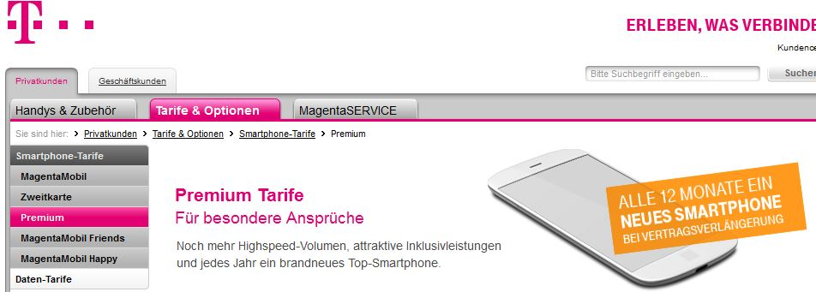
Sachanalyse: Marketing
Telekom
jedes Jahr ein neues Smartphones bei Vertragsverlängerung
Quelle: t-mobile.de
Notes:
Die Folie zeigt Beispiel für psychologische Obsoleszenz durch Marketing.
Eine andere Art von Marketing ist das Versprechen von Telefontarifanbietern bei Vertragsabschluss ein neues Smartphone dazu zuliefern.
Eine Steigerung dessen ist der jährliche Austausch des Smartphones gegen ein neues Gerät bei Vertragsverlängerung (t-mobile.de, o.J.).
Quellen:
t-mobile.de, o.J., MagentaMobil Premium Tarife, Online: https://www.t-mobile.de/premium-tarife/0,26755,28775-_,00.html Zugriff 09.12.2016

Slide 27
Sachanalyse: Marketing
Auswirkungen
Wunsch nach immer neuen Modellen wird geweckt
Akzeptanzsteigerung in der Gesellschaft: ständig neue Smartphones
ethische/ökologische Aspekte oder Ressourcenverbrauch spielen kaum eine Rolle
Quelle: Eigene Darstellung nach chip.de 2013
Notes:
Die Folie zeigt die Auswirkungen von Marketing.
Die Grafik zeigt die Ergebnisse der Umfrage aus dem Jahr 2013 „Wie häufig kaufst du dir ein neues Handy/Smartphone?“ Die Meisten Geräte werden nach 1-4 Jahren ausgetauscht.
Angebote aus der Werbung führen zu einer Akzeptanzsteigerung in der Gesellschaft, dass ständig Smartphones ausgetauscht werden.
Ethische oder ökologische Aspekte spielen dabei eine untergeordnete Rolle.
Fragen nach dem Ressourcenverbrauch werden nicht gestellt.
Quelle:
Chip.de (2013), Umfrage: Wie häufig kaufst du dir ein neues Handy/Smartphone?, online: http://forum.chip.de/umfragen/haeufig-kauft-euch-neues-handy-smartphone-1759641.html, Zugriff: 02.2017

Slide 28
Obsoleszenz
Daten und Fakten

Slide 29
Sachanalyse:
Lebensdauer von Haushaltsgeräten
Haushaltsgerät | Lebensdauer nach verschiedenen Quellen (UBA 2016)
Kühlschränke | 9-19 Jahre
Tiefkühlgeräte | 11-19 Jahre
Waschmaschinen | 9-20 Jahre
Geschirrspülmaschinen | 8-15 Jahre
Mikrowellengeräte | 4,8-10,9 Jahre
Staubsauger | 8-8,1 Jahre
Bügeleisen | 5 Jahre
Wasserkocher, Kaffeemaschinen | 6,4 -7 Jahren
Notes:
Die Folie zeigt eine Tabelle mit der durchschnittlichen Lebensdauer von verschiedenen Haushaltsgeräten

Slide 30
Sachanalyse: Fakten
Erstnutzungsdauer
Gerät | Befrag-ungszeit-raum | Durchschnittliche Erst-Nutzungsdauer in Jahren je Hauptaustauschgrund
 |  | Das alte Gerät ging kaputt /war fehlerhaft /unzuverlässig/ wollten ein besseres Gerät (Ersatzkauf ges.) | Das alte Geräte ging kaputt | Das alte Gerät war fehlerhaft/ unzuverlässig | Das alte Gerät funktionierte zwar noch, ich/wir wollten aber ein besseres Gerät
EEG gesamt | 2004 | 14,1 | 13,5 | 14,6 | 15,1
 | 2008 | 14,4 | 13,9 | 13,9 | 16,2
 | 2012/ 2013 | 13,0 | 12,5 | 13,8 | 13,6
Quelle: Eigene Darstellung nach UBA 2016a: S.90
Notes:
Die Folie zeigt eine Tabelle über die Erstnutzungsdauer von Haushaltsgroßgeräten.
Die Lebensdauer von Haushaltsgeräten beträgt zwischen 9 und 20 Jahren (UBA 2016a)
In dieser Tabelle sind die durchschnittlichen Erstnutzungsdauern von Haushaltsgroßgeräten dargestellt.
Die Erstnutzungsdauer hat 2012/2013 (13 Jahre) verglichen zu 2004 (14,1 Jahre) abgenommen.
Sie liegt damit im Bereich der Lebensdauer von Haushaltsgroßgeräten (9-20 Jahren). (Siehe erster Stichpunkt)
Aber: Die Nutzungsdauer von Geräten, welche einen Defekt aufwiesen und darum ausgetauscht wurden, lag 2004 noch bei 13,5 Jahren. 2012/2013 sank die Zahl auf 12,5 Jahre
Quellen:
UBA (2016)a, Texte 11/2016, Einfluss der Nutzungsdauer von Produkten auf ihre Umweltwirkung: Schaffung einer Informationsgrundlage und Entwicklung von Strategien gegen „Obsoleszenz“

Slide 31
Sachanalyse: Daten
Geräte & Austauschgrund
Quelle: eigene Darstellung nach UBA 2016a: S.91
Notes:
Die Folie zeigt eine Grafik über Anteil von ausgetauschten Geräten mit verschieden Austauschgründen.
Rund 70 % der neuen Geräte werden aufgrund eines Defektes des vorhandenen Gerätes angeschafft.
Die Studie ergab jedoch auch, dass der Anteil an Neukäufen bei voll funktionsfähigen Altgeräten bei einem Drittel liegt (UBA 2016a:91). Trend steigend.
Die Ursache für Obsoleszenz liegt demnach nicht nur auf Seiten der Hersteller.
Genauso wichtig scheint die psychologische Obsoleszenz zu sein.
Quellen:
UBA (2016)a, Texte 11/2016, Einfluss der Nutzungsdauer von Produkten auf ihre Umweltwirkung: Schaffung einer Informationsgrundlage und Entwicklung von Strategien gegen „Obsoleszenz“

Slide 32
Obsoleszenz
Exkurs: Flachbildschirme

Slide 33
Sachanalyse: Flachbildschirme
Austauschgrund – Gerät defekt
Hauptaustauschgrund „Das alte Gerät ging kaputt
Quelle: Eigene Darstellung nach UBA 2016a: S.117.
Notes:
Die Folie zeigt eine Grafik über die durchschnittliche Erst-Nutzungsdauer der ersetzten Fernsehgeräte mit dem Hauptaustauschgrund „Das alte Gerät ging kaputt.
Röhrenfernseher wurden durchschnittlich 12 Jahre lang genutzt, bevor das Gerät defekt war.
War das Altgerät ein Flachbildschirm, wird dieser bereits nach 5-6 Jahren (= Erstnutzungsdauer) aufgrund eines Defekts durch ein neues Gerät ersetzt, also sehr viel früher als Röhrenfernseher.
Daraus lässt sich schlussfolgern, dass moderne Geräte (Flachbildschirme) früher einen Defekt aufweisen als alte (Röhre)
Der Trend geht hin zu geringerer Lebensdauer.
Quellen:
UBA (2016)a, Texte 11/2016, Einfluss der Nutzungsdauer von Produkten auf ihre Umweltwirkung: Schaffung einer Informationsgrundlage und Entwicklung von Strategien gegen „Obsoleszenz“

Slide 34
Sachanalyse: Flachbildschirme
Austauschgrund – neues Gerät
Hauptaustauschgrund „Das alte Gerät funktioniert zwar noch, ich (wir) wollten aber ein besseres Gerät“
Quelle: Eigene Darstellung nach UBA 2016a: S.120.
Notes:
Die Folie zeigt eine Grafik über zeigt die durchschnittliche Erst-Nutzungsdauer der ersetzten Fernsehgeräte mit dem Hauptaustauschgrund „Das alte Gerät funktioniert zwar noch, ich (wir) wollten aber ein besseres Gerät“.
Die UBA-Studie ergab gleichzeitig, dass Flachbildschirme auch nach 5-6 Jahren ausgetauscht werden, also viel häufiger ersetzt, auch wenn sie noch funktionieren, als Röhrenfernseher .
Dies ist ein Hinweis auf psychologische Obsoleszenz.
Quellen:
UBA (2016)a, Texte 11/2016, Einfluss der Nutzungsdauer von Produkten auf ihre Umweltwirkung: Schaffung einer Informationsgrundlage und Entwicklung von Strategien gegen „Obsoleszenz“

Slide 35
Sachanalyse: Flachbildschirme
Lebens- und Nutzungsdauer
Lebensdauer von LCD-Flachbildschirmen beträgt ca. 6 - 10 Jahre und von Plasma-Flachbildschirmen ca. 8 - 10 Jahre
Insgesamt wurden im Jahr 2016 in Deutschland 6,88 Mio. Fernseher verkauft (Statista 2017)
Tatsächliche durchschnittliche Nutzungsdauer (5-6 Jahre) von Flachbildschirmen ist kürzer
Hinweis, dass neben der werkstofflichen Oboleszenz auch die psychologische Obsoleszenz eine Rolle spielt
Notes:
Die Folie zeigt den Unterschied zwischen Lebens- und Nutzungsdauer.
Laut verschiedenen wissenschaftlichen Studien zur Ökobilanz wird eine Lebensdauer von LCD-Flachbildschirmen zwischen 6 und 10 Jahren und von Plasma-Flachbildschirmen zwischen 8 und 10 Jahren angenommen (UBA 2016a:121).
Damit ist die tatsächliche durchschnittliche Nutzungsdauer (5-6 Jahre laut UBA-Studie – siehe vorherige Folien) von Flachbildschirmen kürzer
Das ist wieder ein Hinweis, dass neben werkstofflicher Obsoleszenz auch psychologische Obsoleszenz eine Rolle spielt.
Quellen:
UBA (2016a): Texte 11/2016, Einfluss der Nutzungsdauer von Produkten auf ihre Umweltwirkung: Schaffung einer Informationsgrundlage und Entwicklung von Strategien gegen „Obsoleszenz“
Statista 2017: https://de.statista.com/statistik/daten/studie/193702/umfrage/absatz-von-fernsehern-in-deutschland-seit-2005/

Slide 36


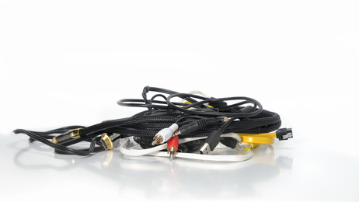
Sachanalyse: Flachbildschirme
Werkstoffliche Obsoleszenz
Lebensdauerbegrenzende Bauteile
  Elektrolytkondensator (Elkos)
  Netzteilkarte
  Kabel
  LC-Displays
  Hauptplatine
  Lautsprecher
Quelle: Elekotronik: © J. Pribil/Fotolia #74466, Platine: © photocrew/Fotolia #101710339, Kabel: © jozsitoeroe/Fotolia #133128755
Notes:
Die Folie listet Bauteile auf, die lebensdauerbegrenzend sind.
Das Umweltbundesamt untersuchte in der Obsoleszenz-Studie, welche Bauteile bzw. Komponenten lebensdauerbegrenzend sind (Werkstoffliche Obsoleszenz).
Mittels Literaturauswertungen, Expertenbefragungen und internetbasierten Verbraucherbefragungen wurden u.a. folgende Komponenten als lebensdauerbegrenzend festgestellt:
Elektrolytkondensator (Elkos), Netzteilkarte, Kabel und LC-Displays, Hauptplatine, Lautsprecher (UBA 2016a:148).
Quellen:
UBA (2016)a, Texte 11/2016, Einfluss der Nutzungsdauer von Produkten auf ihre Umweltwirkung: Schaffung einer Informationsgrundlage und Entwicklung von Strategien gegen „Obsoleszenz“
Bildquelle:
Fotolia (o.J.): Elektronik. Datei: #74466 | Urherber/-in: J.Pribil. Online: https://de.fotolia.com/id/74466
Fotolia (o.J.): Kabelsalat. Datei: #133128755 | Urherber/-in: jozsitoeroe. Online: https://de.fotolia.com/id/74466
Fotolia (o.J.): Computer. Datei: #101710339 | Urherber/-in: photocrew. Online: https://de.fotolia.com/id/101710339

Slide 37
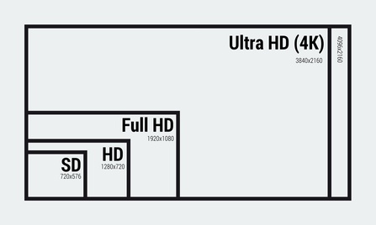
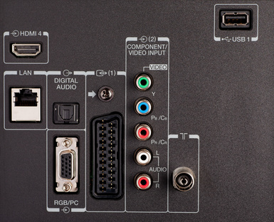
Sachanalyse: Flachbildschirme
Funktionelle Obsoleszenz
rasanter Fortschritt in der Technik
neue TV-Formate benötigen entsprechende Bandbreiten und neuartige HDMI-Anschlüsse
Quelle: Formate: © sergeyvasutin/Fotolia #133752671
Anschlüsse: © Glevalex/Fotolia #102540356
Notes:
Die Folie listet Formate auf, die zu funktioneller Obsoleszenz von Flachbildschirmen führen können.
Der rasante Fortschritt in der Technik im Bereich der Flachbildschirme, z.B. die TV-Formate: Standard Definition - SD, High Definition Ready – HD-Ready, Full-HD, Ultra HD
mit den entsprechenden Kompressionsformaten zieht weitere technische Anforderungen, wie den entsprechende Bandbreiten und neuartige HDMI-Anschlüsse am Gerät, nach sich.
Diese Neuerungen werden als Ursache für funktionelle Obsoleszenz diskutiert (UBA 2016a:153).
Quellen
UBA (2016)a, Texte 11/2016, Einfluss der Nutzungsdauer von Produkten auf ihre Umweltwirkung: Schaffung einer Informationsgrundlage und Entwicklung von Strategien gegen „Obsoleszenz“
Bildquellen
Fotolia (o.J.): Vector line icon monitor size comparison. Datei: #133752671 | Urherber/-in: sergeyvasutin. Online: https://www.fotolia.com/id/133752671
Fotolia (o.J.): Modern TV audio video input panel controls. Datei: #102540356 | Urherber/-in: Glevalex. Online: https://www.fotolia.com/id/102540356

Slide 38

Sachanalyse: Flachbildschirme
Psychologische Obsoleszenz
Flachbildschirme werden ersetzt, obwohl das alte Gerät noch funktioniert
Anteil der ausgetauschten Geräte, die noch funktionsfähig waren: 60 %
Hauptfaktoren für den Austausch:
  Bedürfnis nach:
    größere Bildschirmgröße
    besserer Bildqualität
    fallenden Preise
Quelle: © highwaystarz/Fotolia #111179973
Notes:
Die Folie listet Faktoren auf, die für psychologische Obsoleszenz sprechen. Der/die Lehrende erläutert die Folie
Dass Flachbildschirme ersetzt werden, obwohl das alte Gerät noch funktioniert, ist ein Indiz für psychologische Obsoleszenz.
Allerdings werden die „ausgemusterten“ Geräte vermutlich meist einer Zweitnutzung zugeführt.
Im Jahr 2012 betrug der jährliche Anteil der ausgetauschten Geräte, die noch funktionsfähig waren, 60 %.
Vielfach wird das Interesse nach besserer Technik durch den Medien und gezieltes Marketing geweckt.
Die Hauptfaktoren für den Austausch sind „das Bedürfnis nach einer größeren Bildschirmgröße und besserer Bildqualität sowie die fallenden Preise“ (UBA 2016a:158).
Quellen:
UBA (2016)a, Texte 11/2016, Einfluss der Nutzungsdauer von Produkten auf ihre Umweltwirkung: Schaffung einer Informationsgrundlage und Entwicklung von Strategien gegen „Obsoleszenz“
Bildquelle:
Fotolia (o.J.): Computer. Datei: #111179973 | Urherber/-in: photocrew. Online: https://de.fotolia.com/id/111179973

Slide 39

Sachanalyse: Flachbildschirme
Ökonomische Obsoleszenz
hohe Reparaturkosten bei Flachbildschirmen
häufig defekte Bauteile:
  Display-Einheit (ca. 500 €)
  Netzteilkarte (250 €)
  Hauptplatine (ca. 240 €)
Verbraucher schaffen sich eher ein
Neugerät an
Quelle: © photocrew/Fotolia #101710339
Notes:
Die Folie listet Gründe für ökonomische Obsoleszenz auf.
Für die ökonomische Obsoleszenz bei Flachbildschirmen sprechen die hohen Reparaturkosten von mehreren Hundert Euro von einzelnen Komponenten, insbesondere bei den Bauteilen, die häufig von Defekten betroffen sind, wie der Display-Einheit (ca. 500 €), Netzteilkarte (250 €) oder die Hauptplatine (ca. 240 €).
Vor dem Hintergrund der fallenden Preise von Flachbildschirmen, wird der Verbraucher sich eher ein Neugerät anschaffen, statt das alte Gerät reparieren zu lassen.
Quellen:
UBA (2016)a, Texte 11/2016, Einfluss der Nutzungsdauer von Produkten auf ihre Umweltwirkung: Schaffung einer Informationsgrundlage und Entwicklung von Strategien gegen „Obsoleszenz“
Bildquelle:
Fotolia (o.J.): Computer. Datei: #101710339 | Urherber/-in: photocrew. Online: https://de.fotolia.com/id/101710339

Slide 40
Obsoleszenz
Auswirkungen auf die Umwelt

Slide 41
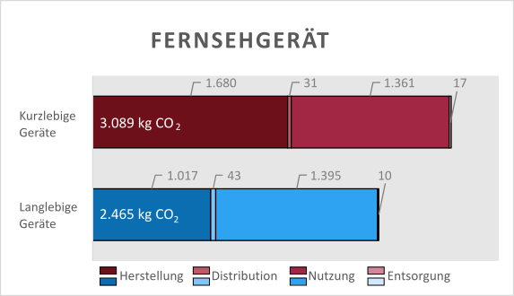
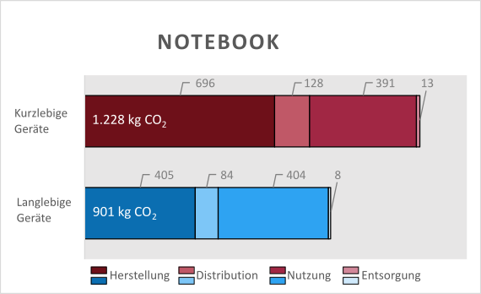
Sachanalyse: Auswirkungen
Kurz- und langlebiges Produkt
ein kurzlebiges Gerät hat trotz Energieeffizienzsteigerungen höhere Umweltauswirkungen als ein langlebiger Flachbildschirm
- 25 %
- 36 %
Quelle: Eigene Darstellung nach Öko-Institut 2016:12
Notes:
Die Folie zeigt die Umweltauswirkungen von kurz- und langlebigen Produkten.
Obsoleszenz führt dazu, dass Produkte vor dem Erreichen der idealen Lebensdauer ersetzt oder entsorgt werden. Jedes neue, ersetzte Gerät bindet und verbraucht Ressourcen und Energie.
Ökologische Vergleichsrechnungen dienen unter anderem der Abschätzung von Umweltauswirkungen und Treibhausgaspotenzialen.
Im Rahmen der Obsoleszenz-Studie des Umweltbundesamtes wurden für Flachbildschirme für einen Beobachtungszeitraum von 10 Jahren durchgeführt.
Sie ergaben, dass ein kurzlebiges Gerät (Lebensdauer 5,6 Jahre) trotz Energieeffizienzsteigerungen höhere Umweltauswirkungen als ein langlebiger Flachbildschirm (Lebensdauer 10 Jahre) hat.
Das Treibhausgaspotenzial ist beim kurzlebigen Gerät ca. 25 % höher (UBA, 2016a:250).
Gleiches kann man bei Notebooks feststellen, die – vor allem bei der jüngeren Generation – oftmals als Fernseher-Ersatz dient, hier ist der Unterschied des Treibhauspotenzial mit ca. 36 % mehr beim kurzlebigen Produkt noch deutlicher.
Quellen:
Öko-Institut (2016), Fragen und Antworten zu Obsoleszenz, Öko-Institut e.V.
UBA (2016)a, Texte 11/2016, Einfluss der Nutzungsdauer von Produkten auf ihre Umweltwirkung: Schaffung einer Informationsgrundlage und Entwicklung von Strategien gegen „Obsoleszenz“

Slide 42
Sachanalyse: Auswirkungen
Elektroschrott
Rücknahmequote bei Elektroaltgeräten:
  nur 42,2 %
Elektroschrott in Deutschland:
  > 50 % Eisen und Nicht-Eisen-Metalle
  20 % Kunststoffe
Quelle: Eigene Darstellung nach Statista 2016
Notes:
Die Folie zeigt die Zusammensetzung von Elektroschrott.
Werden defekte oder ausgediente Geräte ausgetauscht, aber nicht ordnungsgemäß dem Recyclingsystem zugeführt wird, geht die Möglichkeit der Wiederverwertung wertvoller Ressourcen verloren.
2013 betrug die Menge der in den Verkehr gebrachten Elektrogeräte ca. 1,6 Mio. t. 0,73 Mio. t wurden zurückgenommen, davon stammten 0,62 Mio. t aus privaten Haushalten.
Damit beträgt die Rücknahmequote bei Elektroaltgeräten 42,2 % (UBA 2016b:44).
Die geforderte Rücknahmequote nach ElektroG von 45 % wird damit nicht erreicht.
Elektroschrott in Deutschland enthält zu über einem Drittel Eisen-Metall. Ca. ein Fünftel des Schrotts sind Nichteisen-Metalle und Kunststoffe. Elektronik macht 4 % aus. (Statista 2016).
Durch schnellen Austausch von Geräten und ohne Recycling gehen diese Ressourcen verloren
Quellen:
Statista (2016), Materialien im Elektroschrott in Deutschland, Online: https://de.statista.com/statistik/daten/studie/169232/umfrage/materialien-im-elektronikschrott-in-deutschland/, Zugriff: 11.2016

Slide 43
Auswirkungen: Metall in Elektronik (Flachbildschirme, Notebooks, Smartphones)
Metall |  | Gehalt (kg) in allen in 2010 in DE verkauften |  |  | Schätzung (kg) für LED: Ersatz von |  | Vorkommen
 |  | Flachbild-schirmen | Note-books | Smart-phones | 70 % der Glühlampen | Allen Leucht-mitteln
Cer | Ce | 30 | 1 |  | 120 | 300 | Leuchtstoff
Dysprosium | Dy |  | 430 |  |  |  | Schwingspulenbetätiger
Europium | Eu | 50 | <1 |  | 40 | 90 | Leuchtstoff
Gadolinium | Gd | 10 | 5 |  | 910 | 2.260 | Leuchtstoff
Gallium | Ga | 15 | 10 |  | 1.980 | 4.890 | Halbleiter-Chip
Gold | Au | 1.645 | 740 | 230 |  |  | Leiterplatten, Kontakte
Indium | In | 2.365 | 290 |  | 1.800 | 3.200 | Displayinnenbeschichtung, Halbleiterchips
Kobalt | Co |  | 461.000 | 48.500 |  |  | Lithium-Ionen-Akkus
Quelle: Eigene Darstellung nach Buchert 2012: 68
Notes:
Die Folie zeigt eine Übersicht der Sachbilanzergebnisse für die Produktegruppen Flachbildschirme, Notebooks, Smartphones und LED-Leuchtmittel (private Haushalte Deutschland).
Einen mengenmäßig kleinen Anteil im Elektronikschrott haben Elektronikbauteile. Aber in diesen Komponenten stecken wertvolle Rohstoffe.
Edelmetalle wie Gold, Silber und Palladium, sowie Seltene Erden, wie Neodym und Praseodym, sind für die Elektronikindustrie von großer Bedeutung und vor dem Hintergrund von potenziellen Ressourcenengpässen besonders relevant (UBA 2016:57). Neben einer Vielzahl von Metallen in Elektronikbauteilen, bestehen elektrische Geräte zu einem Großteil aus verschiedenen Kunststoffen, die wiederum aus Erdöl hergestellt werden.
Eine Untersuchung im Jahr 2013 zeigte zwar, dass die Verwertungsquote von Elektrogeräten mit 95,2 – 98 %) und Recyclingquoten mit 77,8 – 94,3 % in Deutschland sehr hoch sind (BMUB 2013), bei vielen Rohstoffen sind jedoch Recyclingverluste zu verzeichnen.
Quellen:
BMUB (2013), Daten 2013 zu Elektro- und Elektronikaltgeräten in Deutschland, Online: http://www.bmub.bund.de/fileadmin/Daten_BMU/Download_PDF/Abfallwirtschaft/elektronikgeraete_daten_2013_bf.pdf, Zugriff 11.2016
Buchert (2012) LANUV-Fachbericht 38, Recycling kritischer Rohstoffe aus Elektronik-Altgeräten, Öko-Institut e.V. im Auftrag des Landesamt für Natur, Umwelt und Verbraucherschutz Nordrhein-Westfalen.
UBA (2016)a, Texte 11/2016, Einfluss der Nutzungsdauer von Produkten auf ihre Umweltwirkung: Schaffung einer Informationsgrundlage und Entwicklung von Strategien gegen „Obsoleszenz“

Slide 44
Auswirkungen: Metall in Elektronik (Flachbildschirme, Notebooks, Smartphones)
Metall |  | Gehalt (kg) in allen in 2010 in DE verkauften |  |  | Schätzung (kg) für LED: Ersatz von |  | Vorkommen
 |  | Flachbild-schirmen | Note-books | Smart-phones | 70 % der Glühlampen | Allen Leucht-mitteln
Lanthan | La | 40 | <1 |  |  |  | CCFL-Hintergrundbeleuchtung
Neodym | Nd |  | 5.160 | 385 |  |  | Permanentmagnete
Palladium | Pd | 465 | 280 | 85 |  |  | Leiterplatten, Kontakte
Platin | Pt |  | 30 |  |  |  | Festplattenscheiben
Praseodym | Pr | <1 | 1.950 | 80 |  |  | Schwingspulenbetätiger, Lautsprecher, CCFL-Hintergrundbeleuchtung
Silber | Ag | 6.090 | 3.100 | 2.3650 |  |  | Leiterplatten, Kontakte
Tantal | Ta |  | 12.065 |  |  |  | Kondensatoren
Terbium | Tb | 14 | <1 |  |  |  | CCFL-Hintergrundbeleuchtung
Yttrium | Y | 680 | 12 |  | 1.950 | 4.810 | Leuchtstoff
Quelle: Eigene Darstellung nach Buchert 2012: 68
Notes:
Die Folie zeigt eine Übersicht der Sachbilanzergebnisse für die Produktegruppen Flachbildschirme, Notebooks, Smartphones und LED-Leuchtmittel (private Haushalte Deutschland).
Einen mengenmäßig kleinen Anteil im Elektronikschrott haben Elektronikbauteile. Aber in diesen Komponenten stecken wertvolle Rohstoffe.
Edelmetalle wie Gold, Silber und Palladium, sowie Seltene Erden, wie Neodym und Praseodym, sind für die Elektronikindustrie von großer Bedeutung und vor dem Hintergrund von potenziellen Ressourcenengpässen besonders relevant (UBA 2016:57). Neben einer Vielzahl von Metallen in Elektronikbauteilen, bestehen elektrische Geräte zu einem Großteil aus verschiedenen Kunststoffen, die wiederum aus Erdöl hergestellt werden.
Eine Untersuchung im Jahr 2013 zeigte zwar, dass die Verwertungsquote von Elektrogeräten mit 95,2 – 98 %) und Recyclingquoten mit 77,8 – 94,3 % in Deutschland sehr hoch sind (BMUB 2013), bei vielen Rohstoffen sind jedoch Recyclingverluste zu verzeichnen.
Quellen:
BMUB (2013), Daten 2013 zu Elektro- und Elektronikaltgeräten in Deutschland, Online: http://www.bmub.bund.de/fileadmin/Daten_BMU/Download_PDF/Abfallwirtschaft/elektronikgeraete_daten_2013_bf.pdf, Zugriff 11.2016
Buchert (2012) LANUV-Fachbericht 38, Recycling kritischer Rohstoffe aus Elektronik-Altgeräten, Öko-Institut e.V. im Auftrag des Landesamt für Natur, Umwelt und Verbraucherschutz Nordrhein-Westfalen.
UBA (2016)a, Texte 11/2016, Einfluss der Nutzungsdauer von Produkten auf ihre Umweltwirkung: Schaffung einer Informationsgrundlage und Entwicklung von Strategien gegen „Obsoleszenz“

Slide 45
Sachanalyse: Auswirkungen
Recycling von Metallen
Beispiel Notebook: Teilweise hohe Verluste von kritischen Rohstoffen müssen bei Neuherstellung primär abgebaut werden
Metall |  | Gehalt in allen 2010 in D verkauften Notebooks (t) | Verluste bei der Erfassung | Verluste bei der Vorbehandlung | Verluste bei der Endbehandlung | Rückgewinnung in Deutschland (t)
Kobalt | Co | 461,31 | 50 % | 20 % | 4 % | 177
Neodym | Nd | 15,61 |  | 100 % | 100 % | 0
Tantal | Ta | 12,06 |  | 100 % | 5 % | 0
Silber | Ag | 3,11 |  | 70 % |  | 0,443
Praseodym | Pr | 1,94 |  | 100 % | 100 % | 0
Gold | Au | 0,74 |  | 70 % |  | 0,105
Dysprosium | Dy | 0,43 |  | 100 % | 100 % | 0
Indium | In | 0,29 |  | 20 % | 100 % | 0
Palladium | Pd | 0,28 |  | 70 % | 5 % | 0,040
Platin | Pt | 0,028 |  | 100 % | 5 % | 0
Yttrium, Gallium, Gadolinium, Cer, Europium, Lanthan, Terbium | Y, Ga, Gd, Ce, Eu, La, Tb | <0,012 |  | 40 % | 100 % | 0
Quelle: Eigene Darstellung nach Buchert 2012: 70
Notes:
Die Folie zeigt eine Übersicht über Gehalt, Verluste und die Rückgewinnung von wichtigen Rohstoffen am Beispiel von Notebooks.
Notebooks enthalten wichtige Rohstoffe wie Neodym, Silber, Gold, und Platin
Viele Metalle (z.B. Nd, Pr, In) können nicht wieder gewonnen werden, einige Metalle (z.B. Ag, Au) können nur zu einem kleinen Anteil wieder gewonnen werden
Problematisch werden laut Umweltbundesamt die hohen Verluste beim Recycling angesehen:
„Nach dem gegenwärtigen Stand der Recyclingtechnik in Deutschland gehen die in den Elektronikgeräten enthaltenen kritischen Rohstoffe zum größten Teil verloren. […] Diese müssen dann bei der Neuherstellung der Elektro- und Elektronikgeräte wieder primär abgebaut werden, was mit höheren ökologischen und sozialen Kosten verbunden ist als die mögliche Sekundärgewinnung derselben Mineralien.“ (UBA 2016a:59)
Durch schnellen Austausch von Geräten und ohne Recycling gehen diese Ressourcen verloren
Quellen:
Buchert (2012) LANUV-Fachbericht 38, Recycling kritischer Rohstoffe aus Elektronik-Altgeräten, Öko-Institut e.V. im Auftrag des Landesamt für Natur, Umwelt und Verbraucherschutz Nordrhein-Westfalen.
UBA (2016)a, Texte 11/2016, Einfluss der Nutzungsdauer von Produkten auf ihre Umweltwirkung: Schaffung einer Informationsgrundlage und Entwicklung von Strategien gegen „Obsoleszenz“

Slide 46
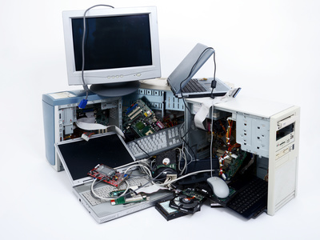
Sachanalyse: Auswirkungen
Elektroschrottexporte
Wichtig zu erwähnen:
trotz Elektroschrottrichtlinie finden Elektroschrottexporte ins außereuropäische Ausland statt
2010: 155.000 t – deklariert als Gebrauchtgeräte (UBA 2010)
Das Problem:
Gefährdung der Umwelt
der Gesundheit durch
unsachgemäße Recyclingverfahren
Verlust wertvoller Rohstoffe
Quelle: © mekcar/Fotolia #49744419
Notes:
Die Folie erklärt die Folge von unsachgemäßem Recycling.
Wichtig zu erwähnen: trotz Elektroschrottrichtlinie finden Elektroschrottexporte ins außereuropäische Ausland statt
Im Jahr 2010 wurden 155.000 t exportiert – deklariert als Gebrauchtgeräte (UBA 2010).
Neben der Gefährdung der Umwelt und der Gesundheit durch unsachgemäße Recyclingverfahren, gehen dem deutschen Recyclingsystem so wertvoll Rohstoffe verloren.
Quelle:
UBA (2010), Pressemitteillung, Online: http://www.umweltbundesamt.de/presse/presseinformationen/export-alter-elektrogeraete-viel-gold-aber-auch
Bildquelle:
Fotolia (o.J.): Rohstoff Elektroschrott. Datei: #101710339 | Urherber/-in: mekcar. Online: https://de.fotolia.com/id/49744419

Slide 47
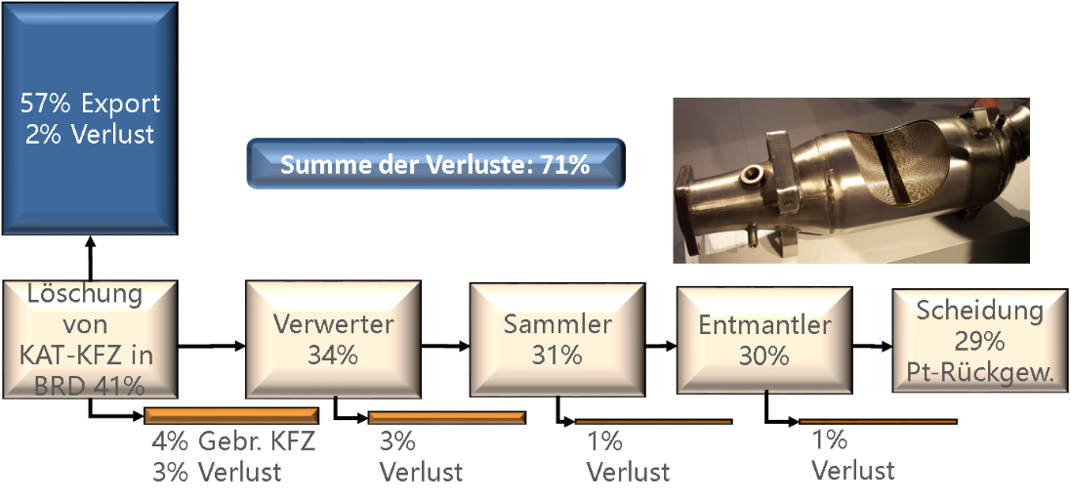
Sachanalyse: Exkurs
Kfz-Katalysatoren
Katalysatoren eines Kfz enthalten Platin
  fast 60 % der Autos werden exportiert
Recycling nur in bestimmten Betrieben, wie z.B. Umicore
  < 30% des Platins wird zurückgewonnen
häufige Autowechsel bzw. Neuanschaffungen (z.B. aufgrund psychologischer Obsoleszenz) begünstigen Verlust von Platin
Quelle: Eigene Darstellung nach einem Vortragsmanuskript;
Katalysator: Stahlkocher/Wikipedia
Notes:
Die Folie zeigt einen Exkurs zu Katalysatoren.
Ein anderes Beispiel, warum wertvolle Rohstoffe verloren gehen können, stammt aus dem Automobilbereich.
In einer globalen Wirtschaft gehen viele Ressourcen dadurch verloren, da Recycling in anderen Ländern nicht konsequent durchgeführt wird oder kann.
Die Katalysatoren eines Kfz enthalten Platin.
Das Recycling kann nur in bestimmten Betrieben, wie z.B. Umicore, durchgeführt werden, da sehr geringe Platinmengen auf einer Keramik aufgebracht werden.
2012 betrug der Export 1,35 Millionen Fahrzeuge.
Es wurden jedoch nur 0,46 Millionen Verwertungsnachweise ausgestellt, d.h. ein Großteil der Altfahrzeuge wird exportiert und ein großer Teil wird zerlegt.
Die Abbildung 9 zeigt die Effizienz des Katalysatorrecyclings nach Berechnungen von Hagelücken für das Jahr 2008.
57% der Fahrzeuge werden exportiert, nur ca. 40 % werden gelöscht
Nach der Löschung werden die Fahrzeuge meist zerlegt, teilweise jedoch wieder instand gesetzt und verkauft
Bei den Sammlern kommen jedoch nur 32% der Katalysatoren an.
Bei der Entmantelung und dem Abscheiden von Platin gibt es gleichfalls Verluste
Im Ergebnis werden weniger als 30% des Platins zurückgewonnen.
Häufige Autowechsel bzw. Neuanschaffungen (z.B. aufgrund psychologischer Obsoleszenz) begünstigen den Verlust vom Rohstoff Platin.
Quellen:
Bildquelle Katalysator: Wikipedia (o.J.): Katalysator. Urherber/-in: romanm. Online: https://de.wikipedia.org/wiki/Katalysator#/media/File:Aufgeschnittener_Metall_Katalysator_f%C3%BCr_ein_Auto.jpg
Platinrecycling: Eigene Darstellung nach einem Vortragsmanuskript von C.Hagelücken auf eigener Veranstaltung 2010
Daten zum Platinrecycling: Hagelücken (2007), Recycling von Platin. Online: http://www.springer-vdi-verlag.de/libary/content/umwelt/2006/12/umicoretextundbilder_33839.pdf

Slide 48
Handlungsoption: Strategien gegen Obsoleszenz

Slide 49
Handlungsoption: Strategien
Umweltbundesamt
Strategien gegen die verschiedenen Formen von Obsoleszenz laut Umweltbundesamt (UBA 2016a:283):
  Strategien zur Erreichung einer gesicherten Mindestlebensdauer und Verlängerung der Produktlebensdauer.
  Adressierte Akteure sind Industrie (Gerätehersteller) und Politik.
  Strategien zur Verlängerung der Produktnutzungsdauer.
  Adressierte Akteure sind Industrie (Gerätehersteller), Politik und Verbraucher.
Notes:
Die Folie zeigt die zwei Hauptstränge der Strategien vom UBA gegen Obsoleszenz.
Da die Ursachen für Obsoleszenz vielfältig sind, kann sich die Lösung der Obsoleszenzproblematik nicht nur auf eine Akteursgruppe beschränken.
Neben Industrie bzw. Herstellern sind Politik und die Verbraucher ebenso gefordert.
Die UBA-Obsoleszenz-Studie listet eine Reihe von Strategien gegen die verschiedenen Formen von Obsoleszenz auf und identifiziert zwei Hauptstränge mit entsprechenden Akteuren (UBA 2016a:283):
Strategien zur Erreichung einer gesicherten Mindestlebensdauer und Verlängerung der Produktlebensdauer. Adressierte Akteure sind Industrie (Gerätehersteller) und Politik.
Strategien zur Verlängerung der Produktnutzungsdauer. Adressierte Akteure sind Industrie (Gerätehersteller), Politik und Verbraucher.
Quellen:
UBA (2016)a, Texte 11/2016, Einfluss der Nutzungsdauer von Produkten auf ihre Umweltwirkung: Schaffung einer Informationsgrundlage und Entwicklung von Strategien gegen „Obsoleszenz“

Slide 50
Handlungsoption: Strategien
Umweltbundesamt
Themencluster Obsoleszenzursachen |  | Strategien gegen Obsoleszenz
1 | Mangelnde Mechanische und elektronische Robustheit | Strategie 1: Lebensdaueranforderungen, Standardisierung, Normung
 |  | S 1.1 | Unterstützung von freiwilligen Lebensdauertests durch entsprechende Prüfnormen und unter kritischen Prüfbedingungen
 |  | S 1.2 | Verpflichtende Lebensdauertests unter kritischen Prüfbedingungen und Angabe Lebensdauer in den technischen Unterlagen und/oder als Teil der Verbraucherinformation
 |  | S 1.3 | Erarbeitung von Prüfmethoden und -normen zur Überprüfung der Lebensdauerprüfung für Bauteile und Geräte
 |  | S 1.4 | Untersuchung des Einflusses der realen Nutzungsbedingungen auf die Lebensdauer und Etablierung einer Norm mit kritischen Prüfbedingungen
 |  | S 1.5 | Design für Langlebigkeit
 |  | S 1.6 | Vermehrte Tests der Lebensdauer durch unabhängige Testinstitute, wie die Stiftung Warentest
2 | Software- bedingte Gründe | Strategie 2: Mindestanforderungen an die Software
 |  | S 2.1 | Entwicklung von innovativen und modularen Software-Lösungen
 |  | S 2.2 | Grundlegende Software-Treiber müssen eine ausreichend lange Zeit vorgehalten bzw. aktualisiert werden
 |  | S 2.3 | Förderung von freien Soft- und Hardware-Initiativen sowie Schaffung von Rechtssicherheit zu deren Verwendung und Vermarktung
 |  | S 2.4 | Verpflichtende Hardware und Software Updates sowie volle Funktionstests
 |  | S 2.5 | Standardisierung, Fehlerdiagnosefunktion und neue Softwarelösungen
Quelle: Eigene Darstellung nach UBA 2016a:283
Notes:
Die Folie zeigt Strategien gegen Obsoleszenz des 1. und 2. Themenclusters.
Aufgeführt sind Strategien zur Erreichung einer gesicherten Mindestlebensdauer und Verlängerung der Produktlebensdauer. Adressierte Akteure sind Industrie (Gerätehersteller) und Politik..
Quellen:
UBA (2016)a, Texte 11/2016, Einfluss der Nutzungsdauer von Produkten auf ihre Umweltwirkung: Schaffung einer Informationsgrundlage und Entwicklung von Strategien gegen „Obsoleszenz“

Slide 51
Handlungsoption: Strategien
Umweltbundesamt
Themencluster Obsoleszenzursachen |  | Strategien gegen Obsoleszenz
3 | Hohe Kosten der Reparatur im Kontext der Preise für Neuprodukte | Strategie 3: Reparaturfähigkeit
 |  | S 3.1 | Verbesserte Rahmenbedingungen für unabhängige und freie Reparaturbetriebe, einschließlich transparente Reparaturinformationen
 |  | S 3.2 | Pflichtvorgaben zur Vorhaltung von Ersatzteilen, einschließlich transparente Informationen bezüglich der zu erwartenden Kosten für Ersatzteile
 |  | S 3.3 | Akkus und sonstige Verschleißteile müssen leicht auswechselbar oder reparierbar Sein
 |  | S 3.4 | Veränderung der Kostenkalkulation für Reparaturen
 |  | Strategie 4: Servicemodelle der Hersteller für eine Lebens- und Nutzungsdauerverlängerung
 |  | S 4.1 | Leasing-Modelle (als eigentumsersetzende Nutzungsstrategie)
 |  | S 4.2 | Rückkaufvereinbarung
 |  | S 4.3 | Nachsorgebehandlung als Dienstleistung
4 | Übergreifend: Kürzere Nutzungs- Dauer durch Verbraucher/ Innen | Strategie 5: Informationspflichten, Verbraucherinformation
 |  | S 5.1 | Eindeutige Deklaration von Sollbruchstellen, Verschleißteilen und Wartungsintervallen
 |  | S 5.2 | Verbraucherinformation zur Verlängerung der Nutzungsdauer
Quelle: Eigene Darstellung nach UBA 2016a:283
Notes:
Die Folie zeigt Strategien gegen Obsoleszenz des 3. und 4. Themenclusters.
Aufgeführt sind Strategien zur Verlängerung der Produktnutzungsdauer. Adressierte Akteure sind Industrie (Gerätehersteller), Politik und Verbraucher.
Quellen:
UBA (2016)a, Texte 11/2016, Einfluss der Nutzungsdauer von Produkten auf ihre Umweltwirkung: Schaffung einer Informationsgrundlage und Entwicklung von Strategien gegen „Obsoleszenz“

Slide 52
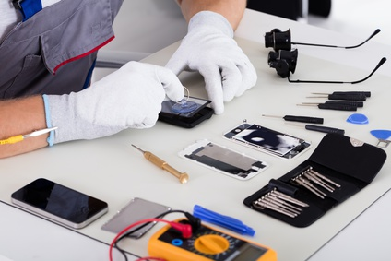
Handlungsoption: Strategien
ProgRess
Verbraucher aktivieren/Bewusstseinsbildung:
  positive Kommunikation nachhaltiger Lebensstile
  weniger „mit dem Trend gehen“
  reparaturfähige Geräte anschaffen
  Repaircafés und Recyclingsysteme nutzen
Handel aktivieren:
  ressourceneffiziente Produkte besser im Markt platzieren
  Verbraucherkompetenz stärken
Politik/Verbraucherinformation:
  Bekanntheit von unabhängigen und glaubwürdigen Umwelt- und Sozialsiegeln, z.B. dem Blauen Engel, steigern
  Stärkung von Open Source im Sinne von Transparenz als „Waffe“ gegen geplante Obsoleszenz
Quelle: © Andrey Popov/Fotolia #135636346
Notes:
Die Folie zeigt Handlungsoptionen gemäß ProgRess II für Verbraucher, Handel und die Politik.
Darüber hinaus werden folgende Handlungsoptionen als sinnvoll erachtet (BMUB 2016: 53).
Verbraucher aktivieren/Bewusstseinsbildung: positive Kommunikation nachhaltiger Lebensstile, weniger „mit dem Trend gehen, reparaturfähige Geräte anschaffen, Repair Cafés und Recyclingsysteme nutzen
Handel aktivieren: ressourceneffiziente Produkte besser im Markt platzieren und Verbraucherkompetenz stärken
Politik/Verbraucherinformation: Bekanntheit von unabhängigen und glaubwürdigen Umwelt- und Sozialsiegeln, z.B. dem Blauen Engel, steigern
Stärkung von Open Source im Sinne von Transparenz als „Waffe“ gegen geplante Obsoleszenz
Quellen:
BMUB (2016) Deutsches Ressourceneffizienzprogramm II, Online: http://www.bmub.bund.de/fileadmin/Daten_BMU/Pools/Broschueren/progress_ii_broschuere_bf.pdf
Bildquelle:
Fotolia (o.J.): Technician Hand Fixing Cellphone. Datei: #135636346 | Urherber/-in: Andrey Popov. Online: https://de.fotolia.com/id/135636346

Slide 53
Handlungsoption: Strategien
Ressourcenschonung
Was nützen diese Handlungsoptionen der Ressourcenschonung?
längere Nutzung von Produkten
bessere Reparierfähigkeit im Falle eines Defekts
weniger Geräte werden unsachgemäß entsorgt → Wiedergewinnung wertvoller Ressourcen
Notes:
Die Folie erläutert den Nutzen der Handlungsoptionen für die Ressourcenschonung.
Damit die vorgeschlagen Strategien tatsächlich fruchtbar sind, bedarf es vor allem politischer Vorgaben.
Die Umsetzung dieser Optionen ermöglicht eine längere Nutzung von Produkten.
Wünschenswert wäre eine bessere Reparierfähigkeit im Falle eines Defekts.
Werden vorhandene Produkte länger genutzt, landen weniger Geräte auf dem Müll.
Durch ordnungsgemäßes Recycling können wertvolle Ressourcen wiedergewonnen werden.

Slide 54
Das Phänomen Obsoleszenz
Foliensatz III
Rahmung der Unterrichtsreihe
(Weiterbildung für Lehrende)
IZT – Institut für Zukunftsstudien und Technologiebewertung gGmbH
Autor/-innen:
Dr. Antje Wilke
a.wilke@izt.de
Dr. Michael Scharp
m.scharp@izt.de
Projektleitung
Dr. Michael Scharp
Notes:
Foliensatz III Rahmung – Weiterbildung für Lehrende zur Unterrichtseinheit

Slide 55
Rahmung
Übersicht Unterrichtsreihe
Aspekt | Beschreibung
Ziel der Unterrichtsreihe | Ziel ist es, Gründe und Ursachen für Obsoleszenz zu kennen, die Auswirkung auf die Umwelt und den Einfluss der eigenen Konsummuster zu verstehen
Module | Modul 1: Einführung Obsoleszenz Modul 2: Obsoleszenz und Ressourcen Modul 3: Handlungsoptionen Obsoleszenz
Methoden | Einstieg, Umfragen Klassengespräch Gruppendiskussion (Diskussion und Präsentation) Statistik- und Quellenarbeit
Arbeitsmaterial | Computer und Beamer für Folien Poster und Stifte für Gruppenarbeit am Tisch Arbeitsblätter
Quelle: Eigene Darstellung
Notes:
Die Folie zeigt eine Übersicht über Ziele, Methoden, Arbeitsmaterial und Dauer der Unterrichtsreihe sowie angesprochene Kompetenzen.
Der Unterrichtsvorschlag umfasst drei Module:
Modul 1: Einführung Obsoleszenz
Modul 2: Obsoleszenz und Ressourcen
Modul 3: Handlungsoptionen Obsoleszenz

Slide 56
Rahmung
Übersicht Unterrichtsreihe
Aspekt | Beschreibung
Kompetenzen | Wissen, Reproduktion z.B. Wiedergeben & Beschreiben (AFB 1) Obsoleszenz, Ursachen, Probleme Fertigkeiten – Beurteilungsfähigkeit Transfer, z.B. Erklären, Begründen, Erläutern (AFB 2) Formen von Obsoleszenz unterscheiden können Reflexion von Risiken und Konflikten zweiter Ordnung Selbstständigkeit – Eigenständigkeit Reflektion des eigenen Konsumverhaltens Reflexion und Problemlösung, z.B. Stellung nehmen, Diskutieren, Beurteilen (AFB 3) Sozialkompetenz – Kommunikation Analyse der Quellen, z.B. Metallvorkommen und Gehalte in Notebooks in der Gruppe Präsentation der Ergebnisse
Empf. TN-Zahl | Gruppen à 3-5 Personen
Dauer | 3 Stunden à 45 min.
Material | Zusammenstellung durch den/die Lehrenden
Quelle: Eigene Darstellung
Notes:
Die Folie zeigt eine Übersicht über die angesprochenen Kompetenzen, die Teilnehmerzahl, Arbeitsmaterial und Dauer der Unterrichtsreihe.

Slide 57
Modul 1 –
Einführung Obsoleszenz
Ziel:
Reflexion des eigenen Konsumverhaltens
Formen von Obsoleszenz unterscheiden können

Slide 58
Rahmung - Modul 1:
Einführung Obsoleszenz
Zeit | Modul | Thema | SA* | Methodischer Zugang | Medien
15 min. | 1a | Einstieg, Reflektion des Konsumverhaltens | 1.3 | Umfrage | Folie 73 und Arbeitsblatt 1
30 min. | 1b | Formen von Obsoleszenz | 1.2 | Gruppendiskussion | Arbeits-blätter 2 sowie 3a-d
*SA: Sachanalyse
Quelle: Eigene Darstellung
Notes:
Didaktischer Kommentar:
Die Folie stellt den vorgeschlagenen Unterrichtsverlauf mit Phasen, methodischen Optionen und Medien vor.
Im Folgenden wird auf die inhaltliche und methodische Ausgestaltung der Phasen des Moduls eingegangen.
Im ersten Modul soll geklärt werden, was Obsoleszenz ist, welche Aspekte, Ursachen und Auswirkungen damit verbunden sind.

Slide 59
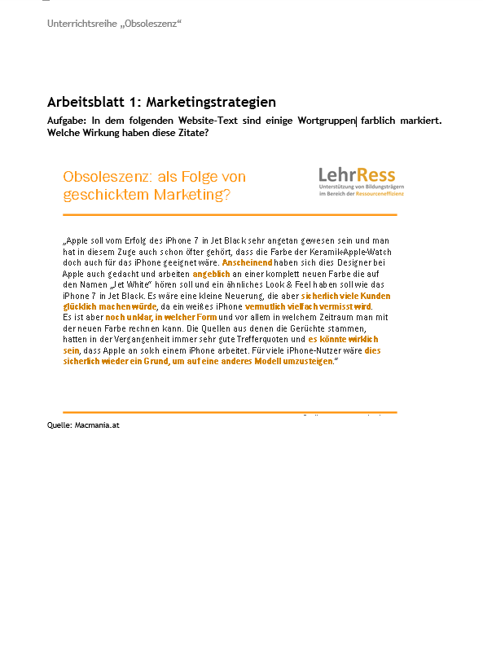
Rahmung - Modul 1a
Einführung Obsoleszenz
Einstieg mit Frage
  Wie lange besitzen die Lernenden ihr jetziges
  Smartphone?
  Vergleich mit Statistik von Chip.de (Folie 73)
Lehrende zeigt Zitate der macmania.at-Website
entweder über
  das „Arbeitsblatt 1: Marketing“,
  oder den Beamer
  fragt nach der Wirkung der Zitate
  Dauer: 15 Minuten
Arbeitsblatt: 1 Marketing und Folie 73
Notes:
Die Folie zeigt den Ablauf von Modul 1
Der Einstieg in die Stunde erfolgt mit der Frage,
wie lange die Lernenden ihr jetziges Smartphone besitzen.
Die Frage soll dazu motivieren, das eigene Konsumverhalten zu reflektieren. Die Antworten werden als Strichliste an der Tafel gesammelt.
Danach zeigt der Lehrende Zitate der macmania.at-Website (siehe Arbeitsblatt 1) entweder über den Beamer oder händisch an der Tafel und fragt nach der Wirkung der Zitate.
Hier soll das Ziel sein, dass die Lernenden Marketingstrategien erkennen, die Neugier und Bedürfnisse von Konsumenten wecken (die dann zu Neukäufen von Produkten führt). Die Dauer beträgt 15 Minuten.
Erklärung Arbeitsblatt 1 „Marketingstrategien“
Durch die Worte soll Neugier geweckt werden. Es soll das Bedürfnis entstehen, dass unbedingt das neue Produkt angeschafft werden muss.

Slide 60

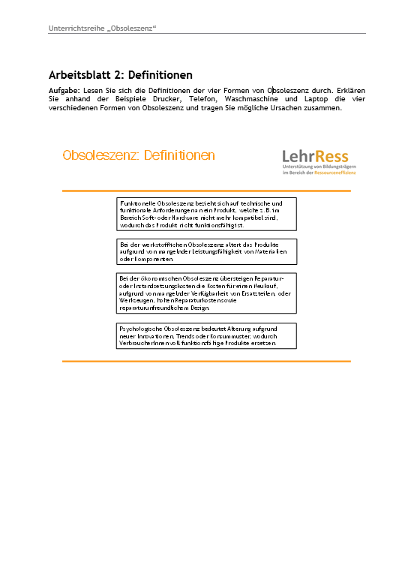
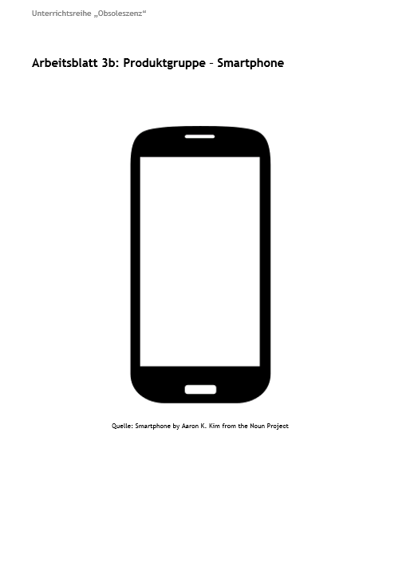


Rahmung - Modul 1b
Formen von Obsoleszenz
Erarbeitung der verschiedenen Formen und Ursachen von Obsoleszenz an den Produktgruppen Drucker, Smartphone, Waschmaschine und Laptop (Bearbeitung 20 Minuten)
Definitionen entweder als Ausdruck oder per Beamer zu
    vier Formen der Obsoleszenz (Arbeitsblatt 2) sowie
    Bild des Produkts (Arbeitsblätter Produktgruppen 3a-d)
danach gegenseitige Vorstellung (10 Minuten)
Raum lassen für Austausch der Lernenden,
aus welchen Gründen sie selbst Geräte ersetzen
mögliche Beispielantworten zu AB 2 und 3
als Tabelle auf nächster Folie
Arbeitsblätter 2 & 3a-d
Notes:
Die Folie zeigt den Ablauf von Modul 1
Nach motivierenden Einstieg folgt in der Erarbeitungsphase der Wissensaufbau durch die Gruppenarbeit mit Materialien.
Die Lernenden sollen konkret an den Produktgruppen Drucker, Smartphone, Waschmaschine und Laptop die 4 verschiedenen Formen von Obsoleszenz und
mögliche Ursachen erarbeiten.
Sie erhalten dafür die Definitionen entweder als Ausdruck oder per Beamer zu den vier Formen der Obsoleszenz (Arbeitsblatt 2: Definitionen) sowie ein Bild des Produkts (Arbeitsblätter Produktgruppen 3a-d)
Die Gruppen stellen danach gegenseitig ihre Beispiele mit den verschiedenen Formen von Obsoleszenz vor.
Die Bearbeitungszeit beträgt 20 Minuten, die gegenseitige Vorstellung 10 Minuten.
Danach sollte Raum gelassen werden für den Austausch der Lernenden, aus welchen Gründen sie selbst Geräte ersetzen.

Slide 61
Rahmung - Modul 1b
Beispielantworten
 | Waschmaschine | Drucker | Telefon | Laptop
Werk-stoffliche O. | Bauteile aus Kunststoff | Bauteile aus Kunststoff | verklebte Außenhülle, Akku nicht austauschbar | verklebte Außenhülle, schlechte Verarbeitung der Verbindungsstelle zum Bildschirm
Funktio-nelle O. | … | Eingebauter Zähler, der die Ausdrucke mitzählt | Software veraltet, Speicher reicht nicht mehr aus | Software veraltet, kein Support/Update möglich
Öko-nomische O. | Teure Ersatz-komponenten und Reparatur | Reparatur-unfreundliches Design | reparaturunfreund-liches Design, Einzelkomponenten teuer (z.B. Display) | reparaturunfreund- liches Design, Einzelkomponenten teuer
Psycho-logische O. | Schönere Maschine gewünscht | Drucker mit WLAN-Funktion gewünscht | neues Smartphone gewünscht | neues Modell, z.B. mit 3D-Technik gewünscht
Notes:
Die Folie zeigt Beispielantworten zu den Ursachen von Obsoleszenz (Modul 1b, AB 2a-d und AB 3) für die/den Lehrende/n
Die Antworten sind nur Beispiele zu den jeweiligen Kategorien. Es gibt zahlreiche weitere Ursachen, die von den Lernenden zusammengestellt werden können.

Slide 62
Modul 2 - Obsoleszenz und Ressourcen
Ziel:
Verstehen, dass Obsoleszenz ein Ressourcenproblem ist

Slide 63
Rahmung - Modul 2
Obsoleszenz und Ressourcen
Zeit | Modul | Thema | SA* | Methodischer Zugang | Medien
15 min. | 2a | Verknüpfen von Statistiken und Formen von Obsoleszenz | 1.5 | Inhaltliche Wiederholung Modul 1 und Diskussion von Statistik | Arbeitsblatt 4
30 min. | 2b | Obsoleszenz – Ein Problem für die Ressourcen? | 1.5 | Gruppenarbeit und anschließende Diskussion | Arbeitsblatt 5a, 5b, 5c
*SA: Sachanalyse
Quelle: Eigene Darstellung
Notes:
Die Folie zeigt eine Übersicht über Modul 2 – Obsoleszenz und Ressourcen
Im Zweiten Modul geht es um Verknüpfung von Obsoleszenzursachen und Umweltauswirkungen.

Slide 64
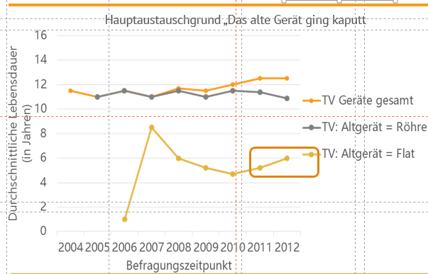
Rahmung - Modul 2a
Einstieg & Wiederholung
Ausgabe von Arbeitsblatt 4: Statistiken
    Anteil ausgetauschter Geräte
    Nutzungsdauer
Aufgabe (Partnerarbeit): Analyse der Grafiken
Klassengespräch:
  Verknüpfung des zeitlichen Verlaufs der
  Nutzungsdauer von Geräten mit möglichen
  Formen der Obsoleszenz
Tafelbild: Sammlung von Kernaussagen
Dauer: 15 Minuten
Notes:
Die Folie zeigt den Ablauf von Modul 2a
Die Lernenden haben im Modul 1 grundlegende Sachkompetenz über die Problematik Obsoleszenz erworben.
In der Einstiegsphase des Moduls 2 knüpft man an die Ergebnisse des ersten Moduls an.
Als Einstieg sollen die Lernenden in Partnerarbeit anhand von Statistiken, die als Material vorliegen (Arbeitsblatt 4: Statistiken), den zeitlichen Verlauf der Nutzungsdauer von Geräten analysieren. Im Klassengespräch sollen die Lernenden die Grafiken mit möglichen Formen der Obsoleszenz verknüpfen (15 Minuten).
„Statistiken“ - Kernaussagen
Abbildung: Anteil ausgetauschter Haushaltsgeräte:
Die Abbildung zeigt, dass der Anteil an den Gesamtkäufen der Geräte, die noch funktionsfähig waren, und dennoch ersetzt wurden, im Jahr 2012/2013 30,5 % beträgt
Ein Drittel der Geräte, die gekauft wurden, werden angeschafft, obwohl das vorherige Gerät noch funktionsfähig ist.
Trend steigend, Hinweis auf Psychologische Obsoleszenz
Abbildung „Nutzungsdauer von ersetzten, defekten Fernsehgeräten“
Die Abbildung zeigt, dass Flachbildschirme eine geringere Lebensdauer als Röhrenfernseher haben
Das ist ein Hinweis auf werkstoffliche Obsoleszenz.
Der Trend geht hin zu geringerer Lebensdauer.
Abbildung „Nutzungsdauer von ersetzten, defekten Fernsehgeräten“
Die Abbildung zeigt, dass Flachbildschirme eine geringere Nutzungsdauer von ca. 4-6 Jahren haben als Röhrenfernseher mit über 10 Jahren
Flachbildschirme werden also viel häufiger ersetzt, auch wenn sie noch funktionieren, als Röhrenfernseher
Das ist ein Hinweis auf psychologische Obsoleszenz

Slide 65
Rahmung - Modul 2b
Metalle und Recycling
Ausgabe der Arbeitsblätter
    AB 5a - Elektroschrott und Obsoleszenz
    AB 5b - Metalle in Elektrogeräten
    AB 5c - Rückgewinnung
Aufgaben: Auswertung in Gruppenarbeit:
    Warum ist es problematisch, wenn Geräte vorzeitig ersetzt werden?
    Welche Stoffe sind in elektronischen Geräten enthalten?
    Warum ist es wichtig diese zu recyceln?
Ziel: Dient zur Verdeutlichung, dass die Obsoleszenz-Thematik ein Ressourcenproblem ist
Sammlung der Antworten an Tafel.
Bearbeitungsdauer: 20 Minuten, Diskussion: 10 Minuten
Notes:
Die Folie zeigt den Ablauf von Modul 2b
Die Lernenden erhalten danach eine Übersicht, aus welchen Stoffgruppen Elektroschrott besteht (Arbeitsblatt 5a).
Dazu werden eine Tabelle mit Metallen, die in elektronischen Geräten vorkommen (Arbeitsblatt 5b), sowie
eine mit den Rückgewinnungsquoten (Arbeitsblatt 5c) gegeben.
In Gruppenarbeit sollen die Materialien unter folgenden Gesichtspunkten ausgewertet werden:
Warum ist es problematisch, wenn Geräte vorzeitig ersetzt werden?
Welche Stoffe sind in elektronischen Geräten enthalten und warum ist es wichtig diese zu recyceln?
Dieser Arbeitsschritt dient zur Verdeutlichung, dass die Obsoleszenz-Thematik ein Ressourcenproblem ist.
In einer gemeinsamen Diskussionsrunde sollen die Erkenntnisse zu den Fragen zusammengetragen werden.
An der Tafel werden zu den Fragen die Antworten gesammelt.
Bearbeitungsdauer: 20 Minuten, 10 Minuten Diskussion (gesamt 45 Minuten).

Slide 66
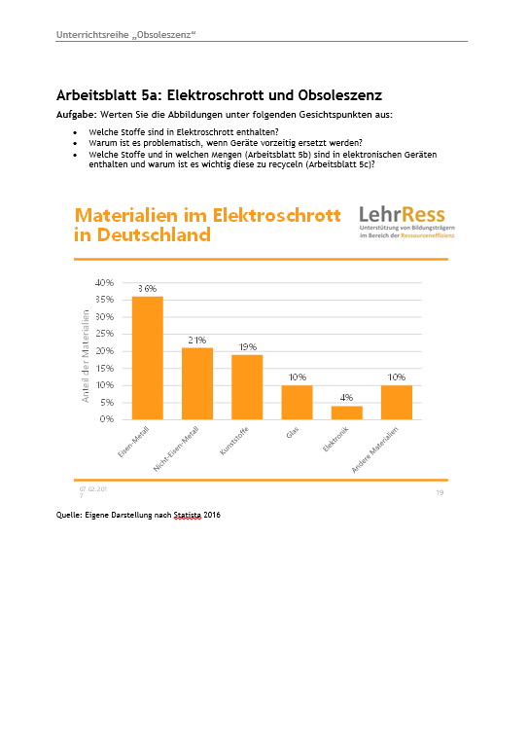
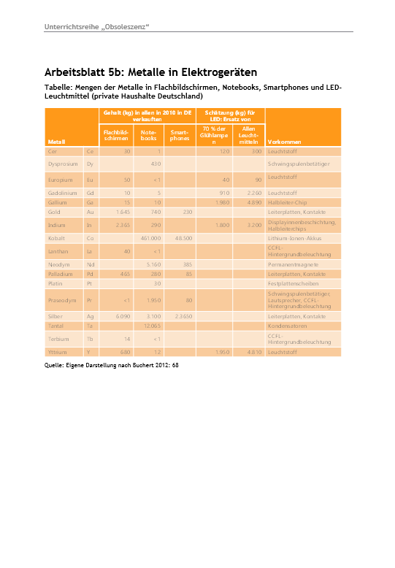
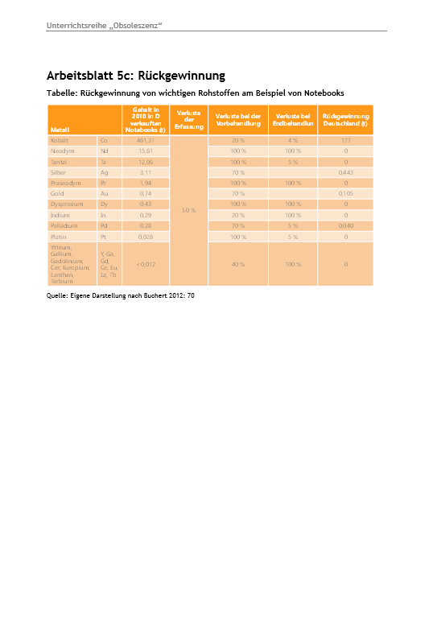
Rahmung - Modul 2b
Metalle und Recycling
Vorstellung Arbeitsblätter 5a, 5b und 5c
Klassengespräch anhand der Interpretation von Statistiken:
  Warum ist es problematisch, wenn Geräte vorzeitig ersetzt werden?
  Welche Stoffe sind in elektronischen Geräten enthalten?
  Warum ist es wichtig diese zu recyceln?
Notes:
Die Folie zeigt den Ablauf von Modul 2b
Vorstellung Arbeitsblätter 5a, 5b und 5c
Klassengespräch anhand der Interpretation von Statistiken:
Warum ist es problematisch, wenn Geräte vorzeitig ersetzt werden?
Welche Stoffe sind in elektronischen Geräten enthalten?
Warum ist es wichtig diese zu recyceln?
Erklärung „Elektroschrott, Metalle und Recycling“
AB 5a: Materialien im Elektroschrott in Deutschland
Elektroschrott enthält knapp 60 % Eisen und Nicht-Eisenmetalle, 20 % sind außerdem Kunststoffe (aus Erdöl hergestellt). Elektronik macht 4 % aus.
Durch schnellen Austausch von Geräten und ohne Recycling gehen diese Ressourcen verloren
AB 5b: Metalle in Elektrogeräten
Einen mengenmäßig kleinen Anteil im Elektronikschrott haben Elektronikbauteile. Aber in diesen Komponenten stecken wertvolle Rohstoffe
Z.B. Edelmetalle wie Gold, Silber und Palladium, sowie Seltene Erden, wie Neodym und Praseodym. Sie sind für die Elektronikindustrie von großer Bedeutung
Sie sind vor dem Hintergrund von potenziellen Ressourcenengpässen besonders relevant
AB 5c: Rückgewinnung
Notebooks enthalten wichtige Rohstoffe wie Neodym, Silber, Gold, und Platin
Durch schnellen Austausch von Geräten und ohne Recycling gehen diese Ressourcen verloren
Viele Metalle (z.B. Nd, Pr, In) können nicht wieder gewonnen werden, einige Metalle (z.B. Ag, Au) können nur zu einem kleinen Anteil wieder gewonnen werden
→ Obsoleszenz-Thematik ist ein Ressourcenproblem

Slide 67
Modul 3 - Handlungsoptionen Obsoleszenz
Ziel:
Umsetzung des erworbenen Wissens
Eigene Lösungsvorschläge gegen Obsoleszenz finden
Interesse an wissenschaftlichen Studien steigern

Slide 68
Rahmung - Modul 3
Handlungsoptionen Obsoleszenz
Zeit | Modul | Thema | SA* | Methodischer Zugang | Medien
30 min. | 3a | Handlungsoptionen erarbeiten | 2 | World- Café Einführung die Methode | Poster, Stifte
15 min. | 3b | Handlungsoptionen diskutieren | 2 | Vorstellung der Ergebnisse und Vergleich mit Handlungsoptionen des UBAs | Arbeitsblatt 6
*SA: Sachanalyse
Quelle: Eigene Darstellung
Notes:
Die Folie zeigt eine Übersicht über Modul 3 – Handlungsoptionen
Nachdem die verschiedenen Formen von Obsoleszenz bekannt sind,
Ursachen und Auswirkungen diskutiert wurden, sollen nun im dritten Modul die Handlungsoptionen gegen Obsoleszenz aus Sicht der Lernenden zusammengestellt werden.

Slide 69
Rahmung - Modul 3a
Handlungsoptionen entwickeln
Methode: World-Café (Gruppenarbeit)
Lernenden sammeln an vier Tischen konkrete Vorschläge zur Vermeidung von
    Werkstoffliche Obsoleszenz (Tisch 1)
    Funktionelle Obsoleszenz (Tisch 2)
    Ökonomische Obsoleszenz (Tisch 3) und
    Psychologische Obsoleszenz (Tisch 4)
    getan werden kann.
festhalten der Ideen auf großem Poster
Dauer: 30 Minuten (4x7,5) an den Tischen (Lernende rotieren)
anschließend erfolgt die Auswertung (nächste Folie)
Notes:
Die Folie zeigt den Ablauf von Modul 3.
In Modul 3 wird die Methode des World-Cafés angewandt.
Der/die Lehrende erklärt den Ablauf des World-Cafés
Es werden Gruppen gebildet
Jede Gruppe bearbeitet an einem Tisch eine Fragestellung
Die Gruppen rotieren und die gleiche Frage wird erneut von der nächsten Gruppe bearbeitet
An vier Tischen sammeln die Lernenden konkrete Ideen und Vorschläge was gegen
Werkstoffliche Obsoleszenz (Tisch 1)
Funktionelle Obsoleszenz (Tisch 2)
Ökonomische Obsoleszenz (Tisch 3) und
Psychologische Obsoleszenz (Tisch 4)
getan werden kann.
Die Ideen werden auf einem großen Poster festgehalten.
Der Lehrende erklärt kurz den Ablauf und sorgt für den Tischwechsel nach jeweils 10 Minuten.
Einer der Lernenden bleibt jeweils am Tisch (als „Gastgeber“) und erläutert den neu Dazugekommenen, was in den vorherigen 8 Minuten besprochen wurde.
Dauer 4x8 Minuten an den Tischen

Slide 70
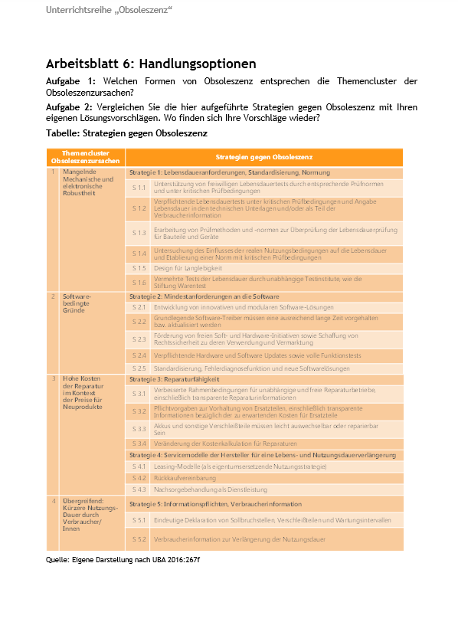
Rahmung - Modul 3b
Handlungsoptionen diskutieren
Ausgabe der Tabelle über PowerPoint oder als Handreichung (Arbeitsblatt 6)
Vergleich der erstellten Poster mit den Handlungsoptionen des Umweltbundesamtes (Arbeitsblatt 6)
        Aufgabe 1 (Frage): Welchen Formen von Obsoleszenz entsprechen den Themenclustern der Obsoleszenz-Ursachen?
        Aufgabe 2 (Analyse): Vergleichen Sie die hier
        aufgeführten Strategien gegen Obsoleszenz mit
        Ihren eigenen Lösungsvorschlägen.
    Klassengespräch: Wo finden sich Ihre Vorschläge wieder?
Ziel: Interesse an wissenschaftlichen Studien wecken
Tabelle über PowerPoint oder als Handreichung
Dauer: 15 Minuten
Notes:
Die Folie zeigt den Ablauf von Modul 3b.
Anschließend werden die Poster nebeneinander gehangen und
mit den vorgeschlagenen Handlungsoptionen des Umweltbundesamtes verglichen (Arbeitsblatt 6: Handlungsoptionen).
Durch den Vergleich der eigenen Ideen mit den Handlungsoptionen des UBA wird das Interesse an wissenschaftlichen Studien geweckt.
Die Tabellen der Handlungsoptionen können über PowerPoint an die Wand projiziert oder als Handreichung den Lernenden gegeben werden. (13 Minuten)
Erklärung „Handlungsoptionen“
Die Themencluster der Strategien beziehen sich auf
Werkstoffliche Obsoleszenz (Cluster 1)
Funktionelle Obsoleszenz (Cluster 2)
ökonomischen Obsoleszenz (Cluster 3) und
psychologische Obsoleszenz (Cluster 4)

Slide 71
Das Phänomen Obsoleszenz
Foliensatz IV
Unterrichtsvorschläge
(Unterrichtsmaterialien)
IZT – Institut für Zukunftsstudien und Technologiebewertung gGmbH
Autor/-innen:
Dr. Antje Wilke
Dr. Michael Scharp
m.scharp@izt.de
Projektleitung
Dr. Michael Scharp
Notes:
Foliensatz IV Unterrichtsvorschläge – Materialien für die Unterrichtseinheit
Dieser Foliensatz für durch den Unterrichtsvorschlag.

Slide 72
Modul 1 –
Einführung
Obsoleszenz

Slide 73
Unterrichtsvorschlag: Modul 1a
Das Phänomen „Obsoleszenz“
Frage:
Wie lange besitzen Sie Ihr jetziges Smartphone?
Notes:
Der/die Lehrende stellt die Frage in die Klasse. Sie dient als Einstieg in die Thematik.
Nachdem die Lernenden verschiedene Zahlen genannt haben, wird die nächste Folie mit der Statistik gezeigt.

Slide 74
Unterrichtsvorschlag: Modul 1a
Nutzungsdauer Smartphone
Umfrage auf chip.de: Wie häufig kaufst du dir ein neues Smartphone?
Quelle: Eigene Darstellung nach chip.de 2013
Notes:
Zum Vergleichen zeigt der/die Lehrende diese Statistik.
Wie häufig kaufst du dir ein neues Handy/Smartphone?
Teilnehmer: 7171
Quelle:
Chip.de (2013), Umfrage: Wie häufig kaufst du dir ein neues Handy/Smartphone?, Online: http://forum.chip.de/umfragen/haeufig-kauft-euch-neues-handy-smartphone-1759641.html, Zugriff: 02.2017

Slide 75
Unterrichtsvorschlag: Modul 1a
Marketingstrategien
Lest den Text von macmania.at. Was sagt euch der Text?
„Apple soll vom Erfolg des iPhone 7 in Jet Black sehr angetan gewesen sein und man hat in diesem Zuge auch schon öfter gehört, dass die Farbe der Keramik-Apple-Watch doch auch für das iPhone geeignet wäre. Anscheinend haben sich dies Designer bei Apple auch gedacht und arbeiten angeblich an einer komplett neuen Farbe die auf den Namen „Jet White“ hören soll und ein ähnliches Look & Feel haben soll wie das iPhone 7 in Jet Black. Es wäre eine kleine Neuerung, die aber sicherlich viele Kunden glücklich machen würde, da ein weißes iPhone vermutlich vielfach vermisst wird.
Es ist aber noch unklar, in welcher Form und vor allem in welchem Zeitraum man mit der neuen Farbe rechnen kann. Die Quellen aus denen die Gerüchte stammen, hatten in der Vergangenheit immer sehr gute Trefferquoten und es könnte wirklich sein, dass Apple an solch einem iPhone arbeitet. Für viele iPhone-Nutzer wäre dies sicherlich wieder ein Grund, um auf eine anderes Modell umzusteigen.“
Quelle: www.macmania.at
Notes:
Diese Folie zeigt ein Beispiel einer erfolgreichen Marketingstrategie: anhand bestimmter Suggestivbegriffe wie „angeblich“, „anscheinend“ wird Neugier auf Produkt bei den KonsumentInnen stimuliert und Kaufinteresse geweckt
Das Arbeitsblatt 1 – Text des Blogs wird ausgegeben (identisch mit Folie)
Der/die Lehrende stellt die Frage in die Klasse
Der/die Lehrende fasst die Ergebnisse im Tafelbild zusammen.
Ziel ist die Diskussion des eigenen Verhaltens vor dem Hintergrund der Strategie, dass Konsumenten gezielt beeinflusst werden sollen, ein neues Smartphone zu kaufen.

Slide 76
Unterrichtsvorschlag: Modul 1a
Marketingstrategien
Lest den Text von macmania.at. Was sagt euch der Text?
„Apple soll vom Erfolg des iPhone 7 in Jet Black sehr angetan gewesen sein und man hat in diesem Zuge auch schon öfter gehört, dass die Farbe der Keramik-Apple-Watch doch auch für das iPhone geeignet wäre. Anscheinend haben sich dies Designer bei Apple auch gedacht und arbeiten angeblich an einer komplett neuen Farbe die auf den Namen „Jet White“ hören soll und ein ähnliches Look & Feel haben soll wie das iPhone 7 in Jet Black. Es wäre eine kleine Neuerung, die aber sicherlich viele Kunden glücklich machen würde, da ein weißes iPhone vermutlich vielfach vermisst wird.
Es ist aber noch unklar, in welcher Form und vor allem in welchem Zeitraum man mit der neuen Farbe rechnen kann. Die Quellen aus denen die Gerüchte stammen, hatten in der Vergangenheit immer sehr gute Trefferquoten und es könnte wirklich sein, dass Apple an solch einem iPhone arbeitet. Für viele iPhone-Nutzer wäre dies sicherlich wieder ein Grund, um auf eine anderes Modell umzusteigen.“
Finden Sie eigene Beispiele!
Quelle: www.macmania.at
Notes:
Diese Folie zeigt ein Beispiel einer erfolgreichen Marketingstrategie: anhand bestimmter Suggestivbegriffe wie „angeblich“, „anscheinend“ wird Neugier auf Produkt bei den KonsumentInnen stimuliert und Kaufinteresse geweckt
Das Arbeitsblatt 1 – Text des Blogs wird ausgegeben (identisch mit Folie)
Der/die Lehrende stellt die Frage in die Klasse
Der/die Lehrende fasst die Ergebnisse im Tafelbild zusammen.
Ziel ist die Diskussion des eigenen Verhaltens vor dem Hintergrund der Strategie, dass Konsumenten gezielt beeinflusst werden sollen, ein neues Smartphone zu kaufen.

Slide 77
Unterrichtsvorschlag: Modul 1b
Formen von Obsoleszenz
Gruppenarbeit
bilden Sie 4 Gruppen,
lesen Sie sich die Definitionen der Obsoleszenz auf dem Arbeitsblatt 2 –Definitionen durch.
wählen Sie ein Arbeitsblatt (Arbeitsblätter 3a-d Produktgruppen)
erklären Sie anhand der Beispiele
  Drucker
  Telefon
  Waschmaschine
  Laptop
die vier verschiedenen Formen von Obsoleszenz
tragen Sie mögliche Ursachen zusammen.
Notes:
Der/die Lehrende verteilt Arbeitsblatt 2 - Definitionen an die Lernenden.
Die Lernenden bilden 4 Gruppen
Jede Gruppe erhält ein Arbeitsblatt 3a, 3b, 3c oder 3d (Bilder von Drucker, Laptop, Waschmaschine und Smartphone)
Jede Gruppe wählt einen Sprecher
Die Gruppen überlegen sich und diskutieren anhand ihrer Beispiele Obsoleszenz, die auf ihr Beispiel zutrifft
Die möglichen Ursachen werden notiert.
Anschließend tragen die Gruppen die Ergebnisse nacheinander vor.
Der Lehrende notiert die wichtigsten Aussagen im Tafelbild
Abschließend erfolgt eine Diskussion der Ergebnisse

Slide 78
Unterrichtsvorschlag: Modul 1b
Formen von Obsoleszenz
Gruppenarbeit – Mögliche Ergebnisse
 | Waschmaschine | Drucker | Telefon | Laptop
Werk-stoffliche O. | Bauteile aus Kunststoff | Bauteile aus Kunststoff | verklebte Außenhülle, Akku nicht austauschbar | verklebte Außenhülle, schlechte Verarbeitung der Verbindungsstelle zum Bildschirm
Funktio-nelle O. | … | Eingebauter Zähler, der die Ausdrucke mitzählt | Software veraltet, Speicher reicht nicht mehr aus | Software veraltet, kein Support/Update möglich
Öko-nomische O. | Teure Ersatz-komponenten und Reparatur | Reparatur-unfreundliches Design | reparaturunfreund-liches Design, Einzelkomponenten teuer (z.B. Display) | reparaturunfreund- liches Design, Einzelkomponenten teuer
Psycho-logische O. | Schönere Maschine gewünscht | Drucker mit WLAN-Funktion gewünscht | neues Smartphone gewünscht | neues Modell, z.B. mit 3D-Technik gewünscht
Notes:
Die Folie zeigt Beispielantworten zu den Ursachen von Obsoleszenz für die Bearbeitung der Arbeitsblätter im Modul 1b für die/den Lehrende/n
AB 2 – Definitionen
AB 3a-3b / Drucker / Smartphone / Waschmaschine und LaptopDie Antworten sind nur Beispiele zu den jeweiligen Kategorien.
Es gibt zahlreiche weitere Ursachen, die von den Lernenden zusammengestellt werden können.

Slide 79
Modul 2 –
Obsoleszenz und Ressourcen

Slide 80
Unterrichtsvorschlag: Modul 2a
Formen von Obsoleszenz
3
Beurteilen Sie die Grafiken
4
Verknüpfen Sie die Verläufe mit möglichen Formen von Obsoleszenz.
1
Lesen sie das Arbeitsblatt 4: Statistiken
2
Analysieren Sie mit ihrer/m Sitznachbar/in die Grafiken
Notes:
In der Einstiegsphase des Moduls 2 knüpft man an die Ergebnisse des ersten Moduls an. Als Einstieg (Modul 2a) sollen die Lernenden in Partnerarbeit anhand von Statistiken, die als Material vorliegen (Arbeitsblatt 4: Statistiken), den zeitlichen Verlauf der Nutzungsdauer von Geräten analysieren.
Der/die Lehrende verteilt Arbeitsblatt 4: Statistiken und stellt die Fragen in die Klasse.
Das „Arbeitsblatt 4 - Statistiken“ enthält verschiedene Abbildungen:
Abbildung: Anteil ausgetauschter Haushaltsgeräte:
Die Abbildung zeigt, dass der Anteil an den Gesamtkäufen der Geräte, die noch funktionsfähig waren, und dennoch ersetzt wurden, im Jahr 2012/2013 30,5 % beträgt
Ein Drittel der Geräte, die gekauft wurden, werden angeschafft, obwohl das vorherige Gerät noch funktionsfähig ist.
Trend steigend, Hinweis auf Psychologische Obsoleszenz
Abbildung „Nutzungsdauer von ersetzten, defekten Fernsehgeräten“
Die Abbildung zeigt, dass Flachbildschirme eine geringere Lebensdauer als Röhrenfernseher haben
Das ist ein Hinweis auf werkstoffliche Obsoleszenz.
Der Trend geht hin zu geringerer Lebensdauer.
Abbildung „Nutzungsdauer von ersetzten, defekten Fernsehgeräten“
Die Abbildung zeigt, dass Flachbildschirme eine geringere Nutzungsdauer von ca. 4-6 Jahren haben als Röhrenfernseher mit über 10 Jahren
Flachbildschirme werden also viel häufiger ersetzt, auch wenn sie noch funktionieren, als Röhrenfernseher
Das ist ein Hinweis auf psychologische Obsoleszenz
Hinweis: Alternativ können auch die nachfolgenden Folien mit den Obsoleszenzgründen diskutiert werden
Obsoleszenzformen: Geräte & Austauschgrund
Obsoleszenzformen: Flachbildschirme Austauschgrund – Gerät defekt
Obsoleszenzformen: Flachbildschirme Austauschgrund – neues Gerät
Im Klassengespräch werden die Fragen beantwortet. An der Tafel werden Kernaussagen gesammelt.
Im Klassengespräch sollen die Lernenden die Grafiken mit möglichen Formen der Obsoleszenz verknüpfen (15 Minuten).

Slide 81
Unterrichtsvorschlag: Modul 2a
Obsoleszenzformen:
Geräte & Austauschgrund
Was bedeutet dies für das Phänomen „Obsoleszenz“?
Quelle: eigene Darstellung nach UBA 2016a: S.91
Notes:
Die Folien zeigt eine Grafik über die Anteile von ausgetauschten Geräten mit verschiedenen Austauschgründen.
Rund 70 % der neuen Geräte werden aufgrund eines Defektes des vorhandenen Gerätes angeschafft.
Die Studie ergab jedoch auch, dass der Anteil an Neukäufen bei voll funktionsfähigen Altgeräten bei einem Drittel liegt (UBA 2016a: 91). Trend steigend.
Die Ursache für Obsoleszenz liegt demnach nicht nur auf Seiten der Hersteller.
Genauso wichtig scheint die psychologische Obsoleszenz zu sein.
Quellen:
UBA (2016)a, Texte 11/2016, Einfluss der Nutzungsdauer von Produkten auf ihre Umweltwirkung: Schaffung einer Informationsgrundlage und Entwicklung von Strategien gegen „Obsoleszenz“

Slide 82
Unterrichtsvorschlag: Modul 2a
Obsoleszenzformen:
Flachbildschirme
Hauptaustauschgrund „Das alte Gerät ging kaputt
Was bedeutet dies für das Phänomen „Obsoleszenz“?
Quelle: Eigene Darstellung nach UBA 2016a: S.117.
Notes:
Die Folie zeigt eine Grafik über die durchschnittliche Erst-Nutzungsdauer der ersetzten Fernsehgeräte mit dem Hauptaustauschgrund „Das alte Gerät ging kaputt.
Röhrenfernseher wurden durchschnittlich 12 Jahre lang genutzt, bevor das Gerät defekt war.
War das Altgerät ein Flachbildschirm, wird dieser bereits nach 5-6 Jahren (= Erstnutzungsdauer) aufgrund eines Defekts durch ein neues Gerät ersetzt, also sehr viel früher als Röhrenfernseher.
Daraus lässt sich schlussfolgern, dass moderne Geräte (Flachbildschirme) früher einen Defekt aufweisen als alte (Röhre)
Der Trend geht hin zu geringerer Lebensdauer, d.h. eine werkstoffliche Obsoleszenz.
Quellen:
UBA (2016)a, Texte 11/2016, Einfluss der Nutzungsdauer von Produkten auf ihre Umweltwirkung: Schaffung einer Informationsgrundlage und Entwicklung von Strategien gegen „Obsoleszenz“

Slide 83
Unterrichtsvorschlag: Modul 2a
Obsoleszenzformen: Flachbildschirme
Hauptaustauschgrund „Das alte Gerät funktioniert zwar noch, ich (wir) wollten aber ein besseres Gerät“
Was bedeutet dies für das Phänomen „Obsoleszenz“?
Quelle: Eigene Darstellung nach UBA 2016a: S.120.
Notes:
Die Folie zeigt eine Grafik über zeigt die durchschnittliche Erst-Nutzungsdauer der ersetzten Fernsehgeräte mit dem Hauptaustauschgrund „Das alte Gerät funktioniert zwar noch, ich (wir) wollten aber ein besseres Gerät“.
Die UBA-Studie ergab gleichzeitig, dass Flachbildschirme auch nach 5-6 Jahren ausgetauscht werden, also viel häufiger ersetzt, auch wenn sie noch funktionieren, als Röhrenfernseher.
Dies ist ein Hinweis auf psychologische Obsoleszenz.
Quellen:
UBA (2016)a, Texte 11/2016, Einfluss der Nutzungsdauer von Produkten auf ihre Umweltwirkung: Schaffung einer Informationsgrundlage und Entwicklung von Strategien gegen „Obsoleszenz“

Slide 84
Unterrichtsvorschlag: Modul 2b
Metalle und Recycling
Werten Sie die Grafiken und Tabellen der Arbeitsblätter 5a, 5b und 5c unter folgenden Gesichtspunkten aus:
  Welche Stoffe sind in Elektroschrott enthalten? (AB 5a)
  Welche Stoffe und in welchen Mengen (Arbeitsblatt 5b) sind in elektronischen Geräten enthalten und
  Warum ist es wichtig diese zu recyceln (Arbeitsblatt 5c)?
  Warum ist es also problematisch, wenn Geräte vorzeitig ersetzt werden?
Notes:
Der/die Lehrende teilt die Arbeitsblätter aus
Arbeitsblatt 5a – Elektroschrott und Obsoleszenz
Arbeitsblatt 5a – Metalle in Elektrogeräten
Arbeitsblatt 5a – Rückgewinnung
Alternativ können die nachfolgenden Folien genommen und diskutiert werden.
In Gruppenarbeit werden die Materialien 5a, 5b und 5c ausgewertet
In einer gemeinsamen Diskussionsrunde werden die Erkenntnisse zu den Fragen zusammengetragen.
An der Tafel werden zu den Fragen die Antworten gesammelt.

Slide 85
Unterrichtsvorschlag: Modul 2b
Arbeitsblatt 5a - Elektroschrott
Rücknahmequote bei Elektroaltgeräten: nur 42,2 %
Elektroschrott in Deutschland: > 50 % Eisen und Nicht-Eisen-Metalle,
20 % Kunststoffe
Quelle: Eigene Darstellung nach Statista 2016
Notes:
Die Folie zeigt die Zusammensetzung von Elektroschrott.
Werden defekte oder ausgediente Geräte ausgetauscht, aber nicht ordnungsgemäß dem Recyclingsystem zugeführt wird, geht die Möglichkeit der Wiederverwertung wertvoller Ressourcen verloren.
2013 betrug die Menge der in den Verkehr gebrachten Elektrogeräte ca. 1,6 Mio. t. 0,73 Mio. t wurden zurückgenommen, davon stammten 0,62 Mio. t aus privaten Haushalten.
Damit beträgt die Rücknahmequote bei Elektroaltgeräten 42,2 % (UBA 2016b:44).
Die geforderte Rücknahmequote nach ElektroG von 45 % wird damit nicht erreicht.
Elektroschrott in Deutschland enthält zu über einem Drittel Eisen-Metall. Ca. ein Fünftel des Schrotts sind Nichteisen-Metalle und Kunststoffe. Elektronik macht 4 % aus (Statista 2016).
Durch schnellen Austausch von Geräten und ohne Recycling gehen diese Ressourcen verloren
Quellen:
Statista (2016), Materialien im Elektroschrott in Deutschland, Online: https://de.statista.com/statistik/daten/studie/169232/umfrage/materialien-im-elektronikschrott-in-deutschland/, Zugriff: 11.2016

Slide 86
Unterrichtsvorschlag: Modul 2b
Arbeitsblatt 5b - Elektronikmetalle
Metall |  | Gehalt (kg) in allen in 2010 in DE verkauften |  |  | Schätzung (kg) für LED: Ersatz von |  | Vorkommen
 |  | Flachbild-schirmen | Note-books | Smart-phones | 70 % der Glühlampen | Allen Leucht-mitteln
Cer | Ce | 30 | 1 |  | 120 | 300 | Leuchtstoff
Dysprosium | Dy |  | 430 |  |  |  | Schwingspulenbetätiger
Europium | Eu | 50 | <1 |  | 40 | 90 | Leuchtstoff
Gadolinium | Gd | 10 | 5 |  | 910 | 2.260 | Leuchtstoff
Gallium | Ga | 15 | 10 |  | 1.980 | 4.890 | Halbleiter-Chip
Gold | Au | 1.645 | 740 | 230 |  |  | Leiterplatten, Kontakte
Indium | In | 2.365 | 290 |  | 1.800 | 3.200 | Displaybeschichtung, Halbleiter
Kobalt | Co |  | 461.000 | 48.500 |  |  | Lithium-Ionen-Akkus
Lanthan | La | 40 | <1 |  |  |  | CCFL-Hintergrundbeleuchtung
Neodym | Nd |  | 5.160 | 385 |  |  | Permanentmagnete
Palladium | Pd | 465 | 280 | 85 |  |  | Leiterplatten, Kontakte
Platin | Pt |  | 30 |  |  |  | Festplattenscheiben
Praseodym | Pr | <1 | 1.950 | 80 |  |  | Schwingspulen, Lautsprecher, CCFL-Hintergrundbeleuchtung
Silber | Ag | 6.090 | 3.100 | 2.3650 |  |  | Leiterplatten, Kontakte
Tantal | Ta |  | 12.065 |  |  |  | Kondensatoren
Terbium | Tb | 14 | <1 |  |  |  | CCFL-Hintergrundbeleuchtung
Yttrium | Y | 680 | 12 |  | 1.950 | 4.810 | Leuchtstoff
Quelle: Eigene Darstellung nach Buchert 2012: 68
Notes:
Die Folie zeigt eine Übersicht der Sachbilanzergebnisse für die Produktegruppen Flachbildschirme, Notebooks, Smartphones und LED-Leuchtmittel (private Haushalte Deutschland).
Einen mengenmäßig kleinen Anteil im Elektronikschrott haben Elektronikbauteile. Aber in diesen Komponenten stecken wertvolle Rohstoffe.
Edelmetalle wie Gold, Silber und Palladium, sowie Seltene Erden, wie Neodym und Praseodym, sind für die Elektronikindustrie von großer Bedeutung und vor dem Hintergrund von potenziellen Ressourcenengpässen besonders relevant (UBA 2016:57). Neben einer Vielzahl von Metallen in Elektronikbauteilen, bestehen elektrische Geräte zu einem Großteil aus verschiedenen Kunststoffen, die wiederum aus Erdöl hergestellt werden.
Eine Untersuchung im Jahr 2013 zeigte zwar, dass die Verwertungsquote von Elektrogeräten mit 95,2 – 98 %) und Recyclingquoten mit 77,8 – 94,3 % in Deutschland sehr hoch sind (BMUB 2013), bei vielen Rohstoffen sind jedoch Recyclingverluste zu verzeichnen.
Quellen:
BMUB (2013), Daten 2013 zu Elektro- und Elektronikaltgeräten in Deutschland, Online: http://www.bmub.bund.de/fileadmin/Daten_BMU/Download_PDF/Abfallwirtschaft/elektronikgeraete_daten_2013_bf.pdf, Zugriff 11.2016
Buchert (2012) LANUV-Fachbericht 38, Recycling kritischer Rohstoffe aus Elektronik-Altgeräten, Öko-Institut e.V. im Auftrag des Landesamt für Natur, Umwelt und Verbraucherschutz Nordrhein-Westfalen.
UBA (2016)a, Texte 11/2016, Einfluss der Nutzungsdauer von Produkten auf ihre Umweltwirkung: Schaffung einer Informationsgrundlage und Entwicklung von Strategien gegen „Obsoleszenz“

Slide 87
Unterrichtsvorschlag: Modul 2b
Arbeitsblatt 5c - Rückgewinnung
Beispiel Notebook: Teilweise hohe Verluste von kritischen Rohstoffen müssen bei Neuherstellung primär abgebaut werden
Metall |  | Gehalt in allen 2010 in D verkauften Notebooks (t) | Verluste bei der Erfassung | Verluste bei der Vorbehandlung | Verluste bei der Endbehandlung | Rückgewinnung in Deutschland (t)
Kobalt | Co | 461,31 | 50 % | 20 % | 4 % | 177
Neodym | Nd | 15,61 |  | 100 % | 100 % | 0
Tantal | Ta | 12,06 |  | 100 % | 5 % | 0
Silber | Ag | 3,11 |  | 70 % |  | 0,443
Praseodym | Pr | 1,94 |  | 100 % | 100 % | 0
Gold | Au | 0,74 |  | 70 % |  | 0,105
Dysprosium | Dy | 0,43 |  | 100 % | 100 % | 0
Indium | In | 0,29 |  | 20 % | 100 % | 0
Palladium | Pd | 0,28 |  | 70 % | 5 % | 0,040
Platin | Pt | 0,028 |  | 100 % | 5 % | 0
Yttrium, Gallium, Gadolinium, Cer, Europium, Lanthan, Terbium | Y, Ga, Gd, Ce, Eu, La, Tb | <0,012 |  | 40 % | 100 % | 0
Quelle: Eigene Darstellung nach Buchert 2012: 70
Notes:
Die Folie zeigt eine Übersicht über Gehalt, Verluste und die Rückgewinnung von wichtigen Rohstoffen am Beispiel von Notebooks.
Notebooks enthalten wichtige Rohstoffe wie Neodym, Silber, Gold, und Platin
Viele Metalle (z.B. Nd, Pr, In) können nicht wieder gewonnen werden, einige Metalle (z.B. Ag, Au) können nur zu einem kleinen Anteil wieder gewonnen werden
Problematisch werden laut Umweltbundesamt die hohen Verluste beim Recycling angesehen:
„Nach dem gegenwärtigen Stand der Recyclingtechnik in Deutschland gehen die in den Elektronikgeräten enthaltenen kritischen Rohstoffe zum größten Teil verloren. […] Diese müssen dann bei der Neuherstellung der Elektro- und Elektronikgeräte wieder primär abgebaut werden, was mit höheren ökologischen und sozialen Kosten verbunden ist als die mögliche Sekundärgewinnung derselben Mineralien.“ (UBA 2016a:59)
Durch schnellen Austausch von Geräten und ohne Recycling gehen diese Ressourcen verloren
Quellen:
Buchert (2012) LANUV-Fachbericht 38, Recycling kritischer Rohstoffe aus Elektronik-Altgeräten, Öko-Institut e.V. im Auftrag des Landesamt für Natur, Umwelt und Verbraucherschutz Nordrhein-Westfalen.
UBA (2016)a, Texte 11/2016, Einfluss der Nutzungsdauer von Produkten auf ihre Umweltwirkung: Schaffung einer Informationsgrundlage und Entwicklung von Strategien gegen „Obsoleszenz“

Slide 88
Modul 3 - Handlungsoptionen Obsoleszenz

Slide 89
Unterrichtsvorschlag: Modul 3a
Handlungsoptionen entwickeln
Methodik – World Café
Teilen Sie sich in 4 Gruppen auf
Beschriften Sie ihr Flip-Chart-Blatt
Wählen Sie einen Sprecher/eine Sprecherin
Schauen Sie sich das Definitionen an
und diskutieren sie die Frage
(nächste Folie)
Notieren sie Ihre Ergebnisse auf
auf Papier
Werkstoffliche Obsoleszenz (Tisch 1)
Funktionelle Obsoleszenz (Tisch 2)
Psychologische Obsoleszenz (Tisch 4)
Ökonomische Obsoleszenz (Tisch 3)
Notes:
Der/die Lehrende stellt die Methode vor.
Die Lernenden teilen Sie sich in 4 Gruppen auf und tragen Lösungen zur Vermeidung von Obsoleszenz an dem 4 Tischen zusammen
Pro Tisch 7,5 Minuten, danach Wechsel zum nächsten Tisch.
Die Lernenden bilden 4 Gruppen
Auf jedem Tisch wird ein großes Blatt Papier (Flipchart) ausgelegt und mit einer Überschrift versehen (siehe Folie)
Jede Gruppe wählt einen Sprecher – dieser bleibt am Tisch (er rotiert nicht)
Übergang zur nächsten Folie
Lesen Sie die Definitionen durch
Aufgabe 1 - Was kann man aus ihrer Sicht gegen werkstoffliche, psychologische, funktionelle und ökonomische Obsoleszenz tun?
Notieren Sie die Ergebnisse
Rotieren Sie und bearbeiten Sie die nächste Frage wie auch die Gruppe zuvor erneut.
Nächste Rotation.
Nächste Rotation
Vorstellung der Ergebnisse durch die Sprecher
Klassengespräch

Slide 90
Sachanalyse: Obsoleszenz
Einteilung & Definitionen
Werkstoffliche Obsoleszenz (Tisch 1)
Werkstofflichen Obsoleszenz: mangelnder Leistungsfähigkeit von Materialien oder Komponenten.
  Beispiel: Plastikzahnräder im Handmixer
Funktionelle Obsoleszenz: technische und funktionale Anforderungen an ein Produkt sind
nicht mehr kompatibel
  Beispiel: veraltete Software, spezielle Kabelbuchsen
Ökonomische Obsoleszenz: hohe Reparatur- oder Instandsetzungskosten, reparaturunfreundlichem Design
  Beispiel: Verklebungen von Gehäuse bei Laptop
Psychologischen Obsoleszenz: Alterung aufgrund neuer Innovationen, Trends oder Konsummustern
  Beispiel: Wunsch nach dem neuesten Smartphonemodell
Funktionelle Obsoleszenz (Tisch 2)
Ökonomische Obsoleszenz (Tisch 3)
Psychologische Obsoleszenz (Tisch 4)
Aufgabe 1: Was kann man aus ihrer Sicht gegen werkstoffliche, psychologische, funktionelle und ökonomische Obsoleszenz tun?
Notes:
Die Lernenden lesen die Definitionen durch
Aufgabe 1 - Was kann man aus ihrer Sicht gegen werkstoffliche, psychologische, funktionelle und ökonomische Obsoleszenz tun?
Die erste Gruppe bearbeitet am jeweiligen Tisch die Aufgabe und notiert die Ergebnisse
Dann rotierten die Gruppen und bearbeiten die nächste Frage wie auch die Gruppe zuvor erneut.
Nächste Rotation.
Nächste Rotation
Vorstellung der Ergebnisse durch die Sprecher
Klassengespräch
Quellen:
Schridde, Kreiß (2013), Studie „Geplante Obsoleszenz (Entstehungsursachen, Konkrete Beispiele, Schadesfolgen, Handlungsprogramm), erstellt im Auftrag der Bundestagsfraktion Bündnis90/Die Grünen

Slide 91
Sachanalyse: Obsoleszenz
Einteilung & Definitionen
Werkstoffliche Obsoleszenz (Tisch 1)
Werkstofflichen Obsoleszenz: mangelnder Leistungsfähigkeit von Materialien oder Komponenten.
  Beispiel: Plastikzahnräder im Handmixer
Funktionelle Obsoleszenz: technische und funktionale Anforderungen an ein Produkt sind
nicht mehr kompatibel
  Beispiel: veraltete Software, spezielle Kabelbuchsen
Ökonomische Obsoleszenz: hohe Reparatur- oder Instandsetzungskosten, reparaturunfreundlichem Design
  Beispiel: Verklebungen von Gehäuse bei Laptop
Psychologischen Obsoleszenz: Alterung aufgrund neuer Innovationen, Trends oder Konsummustern
  Beispiel: Wunsch nach dem neuesten Smartphonemodell
Aufgabe 2:
Lesen Sie das Arbeitsblatt 6 – Strategien gegen Obsoleszenz.
Vergleichen Sie die hier aufgeführte Strategien gegen Obsoleszenz mit Ihren eigenen Lösungsvorschlägen.
Wo finden sich Ihre Vorschläge wieder?
Funktionelle Obsoleszenz (Tisch 2)
Ökonomische Obsoleszenz (Tisch 3)
Psychologische Obsoleszenz (Tisch 4)
Notes:
Der/die Lehrende teilt AB 6 aus und stellt die Fragen in die Klasse.
Oder: Die folgenden Folien (UBA Strategien) werden per Beamer gezeigt.
Die Schüler/-innen sollen die Aufgabe 2 bearbeiten:
Lesen des Arbeitsblattes 6 – Strategien gegen Obsoleszenz
Vergleichen Sie die hier aufgeführte Strategien gegen Obsoleszenz mit Ihren eigenen Lösungsvorschlägen.
Wo finden sich Ihre Vorschläge wieder?
Abschließend werden die Vergleichsergebnisse im Klassengespräch zusammengefasst.
Alternativ können auch die beiden nächsten Folien gezeigt werden.
Quellen:
Schridde, Kreiß (2013), Studie „Geplante Obsoleszenz (Entstehungsursachen, Konkrete Beispiele, Schadesfolgen, Handlungsprogramm), erstellt im Auftrag der Bundestagsfraktion Bündnis90/Die Grünen

Slide 92
Unterrichtsvorschlag: Modul 3b
Handlungsoptionen UBA (I)
Lösungsvorschläge beurteilen
Themencluster Obsoleszenzursachen |  | Strategien gegen Obsoleszenz
1 | Mangelnde Mechanische und elektronische Robustheit | Strategie 1: Lebensdaueranforderungen, Standardisierung, Normung
 |  | S 1.1 | Unterstützung von freiwilligen Lebensdauertests durch entsprechende Prüfnormen und unter kritischen Prüfbedingungen
 |  | S 1.2 | Verpflichtende Lebensdauertests unter kritischen Prüfbedingungen und Angabe Lebensdauer in den technischen Unterlagen und/oder als Teil der Verbraucherinformation
 |  | S 1.3 | Erarbeitung von Prüfmethoden und -normen zur Überprüfung der Lebensdauerprüfung für Bauteile und Geräte
 |  | S 1.4 | Untersuchung des Einflusses der realen Nutzungsbedingungen auf die Lebensdauer und Etablierung einer Norm mit kritischen Prüfbedingungen
 |  | S 1.5 | Design für Langlebigkeit
 |  | S 1.6 | Vermehrte Tests der Lebensdauer durch unabhängige Testinstitute, wie die Stiftung Warentest
2 | Software- bedingte Gründe | Strategie 2: Mindestanforderungen an die Software
 |  | S 2.1 | Entwicklung von innovativen und modularen Software-Lösungen
 |  | S 2.2 | Grundlegende Software-Treiber müssen eine ausreichend lange Zeit vorgehalten bzw. aktualisiert werden
 |  | S 2.3 | Förderung von freien Soft- und Hardware-Initiativen sowie Schaffung von Rechtssicherheit zu deren Verwendung und Vermarktung
 |  | S 2.4 | Verpflichtende Hardware und Software Updates sowie volle Funktionstests
 |  | S 2.5 | Standardisierung, Fehlerdiagnosefunktion und neue Softwarelösungen
Quelle: Eigene Darstellung nach UBA 2016a:283
Notes:
Diese Folie ist optional zum Arbeitsblatt 6: Handlungsoptionen falls dieses nicht ausgeteilt wird.
Sie zeigt den ersten Satz von Handlungsoptionen auf Basis der Studie des UBA.
Es kann ein Klassengespräch anhand folgender Frage geführt werden:
Wie beurteilen Sie diese Lösungsvorschläge?
Die Lernenden sollen hier ihre eigenen Ideen wiederfinden bzw. zuordnen
Quellen:
Umweltbundesamt (2016): Einfluss der Nutzungsdauer von Produkten auf ihre Umweltwirkung: Schaffung einer Informationsgrundlage und Entwicklung von Strategien gegen „Obsoleszenz“, S.238, online: https://www.umweltbundesamt.de/sites/default/files/medien/378/publikationen/texte_11_2016_einfluss_der_nutzungsdauer_von_produkten_obsoleszenz.pdf (Zugriff 03.2017)

Slide 93
Unterrichtsvorschlag: Modul 3b
Handlungsoptionen UBA (II)
Lösungsvorschläge beurteilen
Themencluster Obsoleszenzursachen |  | Strategien gegen Obsoleszenz
3 | Hohe Kosten der Reparatur im Kontext der Preise für Neuprodukte | Strategie 3: Reparaturfähigkeit
 |  | S 3.1 | Verbesserte Rahmenbedingungen für unabhängige und freie Reparaturbetriebe, einschließlich transparente Reparaturinformationen
 |  | S 3.2 | Pflichtvorgaben zur Vorhaltung von Ersatzteilen, einschließlich transparente Informationen bezüglich der zu erwartenden Kosten für Ersatzteile
 |  | S 3.3 | Akkus und sonstige Verschleißteile müssen leicht auswechselbar oder reparierbar Sein
 |  | S 3.4 | Veränderung der Kostenkalkulation für Reparaturen
 |  | Strategie 4: Servicemodelle der Hersteller für eine Lebens- und Nutzungsdauerverlängerung
 |  | S 4.1 | Leasing-Modelle (als eigentumsersetzende Nutzungsstrategie)
 |  | S 4.2 | Rückkaufvereinbarung
 |  | S 4.3 | Nachsorgebehandlung als Dienstleistung
4 | Übergreifend: Kürzere Nutzungs- Dauer durch Verbraucher/ Innen | Strategie 5: Informationspflichten, Verbraucherinformation
 |  | S 5.1 | Eindeutige Deklaration von Sollbruchstellen, Verschleißteilen und Wartungsintervallen
 |  | S 5.2 | Verbraucherinformation zur Verlängerung der Nutzungsdauer
Quelle: Eigene Darstellung nach UBA 2016a:283
Notes:
Diese Folie ist optional zum Arbeitsblatt 6 falls dieses nicht ausgeteilt wird.
Sie zeigt den ersten Satz von Handlungsoptionen auf Basis der Studie des UBA.
Es kann ein Klassengespräch anhand folgender Frage geführt werden:
Wie beurteilen Sie diese Lösungsvorschläge?
Die Lernenden sollen hier ihre eigenen Ideen wiederfinden bzw. zuordnen
Quellen:
Umweltbundesamt (2016): Einfluss der Nutzungsdauer von Produkten auf ihre Umweltwirkung: Schaffung einer Informationsgrundlage und Entwicklung von Strategien gegen „Obsoleszenz“, S.238, online: https://www.umweltbundesamt.de/sites/default/files/medien/378/publikationen/texte_11_2016_einfluss_der_nutzungsdauer_von_produkten_obsoleszenz.pdf (Zugriff 03.2017)

Slide 94
Unterrichtsmaterial:
Abschlussfrage
Was haben wir gelernt?
Was ist mir wichtig?
Notes:
Abschluss: Frage an die Lernenden / kurzes Unterrichtsgespräch
Zum Schluss können die Fragen gestellt werden:
Was haben wir gelernt?
Was ist mir wichtig?

